Slide 1

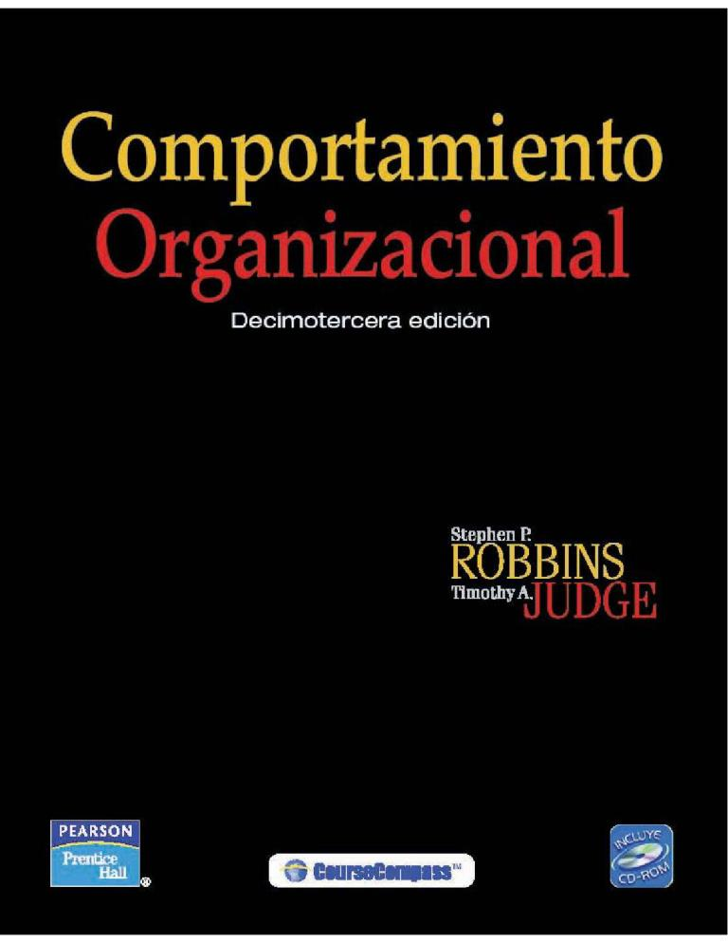
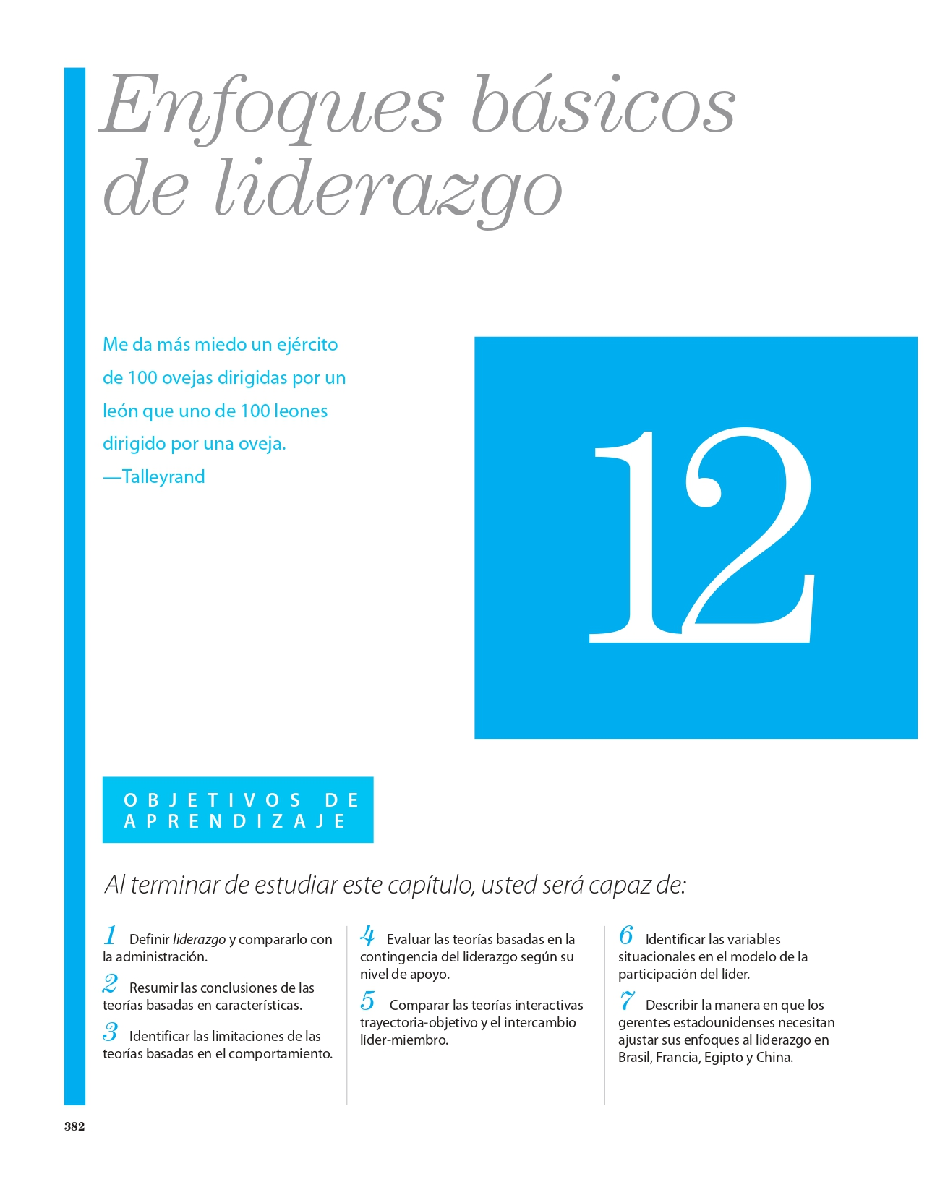
Teorías del liderazgo
Comportamiento organizacional, 13va Edición – Stephen P. Robbins
RÚBRICA
P A T R I O T I S M O
HONOR LEALTAD VALENTÍA INTEGRIDAD DEBER

Slide 2
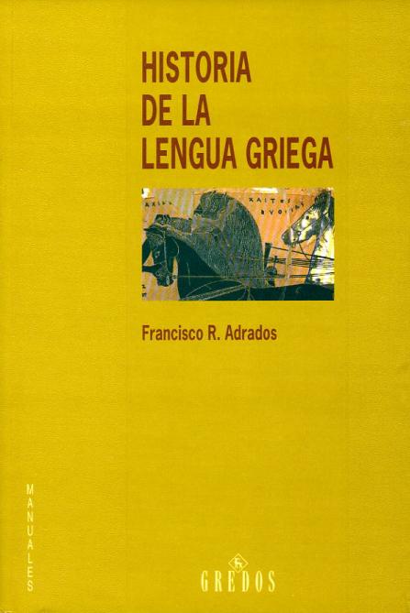
Teorías del liderazgo
“Historia de la Lengua Griega: De los Orígenes a Nuestros Días”; Francisco R. Adrados, Editorial Gredos, 1999. Adrados presenta una historia completa de la lengua griega, desde sus orígenes hasta la actualidad. El autor destaca la importancia del griego como una de las lenguas más antiguas y de mayor influencia en el mundo, junto con el chino. Adrados también discute la influencia del griego en otras lenguas, tanto directa como indirectamente a través del latín. El libro cubre temas como la fragmentación de los dialectos griegos, la unificación del ático y la influencia de factores literarios, culturales y sociales en el desarrollo del griego.
Orígenes de Alejandría contribuyó significativamente al desarrollo del concepto de la Trinidad. Aunque probablemente era un subordinacionista, es decir, enseñaba que el Padre era superior al Hijo y que el Hijo era superior al Espíritu Santo, fue uno de los primeros en nombrar al Espíritu Santo como miembro de la Trinidad. Según Orígenes, las tres Personas de la Trinidad se distinguen de todas las criaturas por las tres siguientes características: absoluta inmaterialidad, omnisciencia y santidad sustancial.
P A T R I O T I S M O
HONOR LEALTAD VALENTÍA INTEGRIDAD DEBER

Slide 3
Origen
līs, lītis: diferencia, querella, litigio || [leng. juríd.] debate ante el juez, proceso.: trēs lītēs iūdicāre, ser juez en tres procesos; sī līs in iūdiciō est, si hay un proceso ante el juez || objeto de litigio: ōrāre lītem, exponer una reclamación; sub iūdice līs est, el asunto está aún en manos del juez; in aliquem lītem capitālem inferre, pedir para alguien la pena de muerte.
Etimología. Del griego antiguo -ίτις (-ítis, "inflamación").
El sufijo "-azgo" se relaciona con:
Condición o estado
Cargo o dignidad
Acción y efecto
Etimológicamente procede del latín "-aticus". El significado de Atticus es: "padre-como". El nombre Atticus significa de Atenas. El origen del nombre Atticus es latín.
Almirantazgo: cargo de almirante
Apostolazgo: cargo de papa
Arciprestazgo: cargo de arcipreste
Comadrazgo: condición de comadre
Compadrazgo: condición de compadre
Hallazgo: acción y efecto de hallar
Hartazgo:acción y efecto de hartar
Liderazgo: acción y efecto de liderar
Mayorazgo: cargo relacionado con la nobleza
Mecenazgo: condición de mecenas
Noviazgo: condición o estado de ser novios
Patronazgo: cargo de patrón
Del inglés medio leed, a su vez del antiguo lead, del protogermánico *lauðan, del protocelta *loudhom, quizás del protoítalocelta *pleudhom, del protoindoeuropeo *plōw-, "fluir". Compárese el alemán Lot, "plomada", el neerlandés lood, el danés y sueco lod (ambos del bajo alemán medio lôd; no hay evidencia de cognados en nórdico antiguo), el frisón lead o, más remotamente, el irlandés luaidhe.
Del inglés medio leden, y este del antiguo lædan, del protogermánico *laidijanan, causativo de *līþanan, "marchar", del protoindoeuropeo *leit-, *leith-, "marchar, morir". Compárese el alemán leiten, el danés lede, el neerlandés leiden o el sueco leda = Plomo.
Plomo (i. lead) El que trabaja el plomo.
Si nos basamos en la etimología, o más bien en la morfología, de la palabra alemana Leitmotive, veremos que está compuesta por las palabras en alemán leit que significa «conducir» y la palabra motiv que significa «motivo». Es decir, un Leitmotiv es un motivo conductor.
P A T R I O T I S M O
HONOR LEALTAD VALENTÍA INTEGRIDAD DEBER

Slide 4
Teorías del liderazgo
Comportamiento organizacional, 13va Edición – Stephen P. Robbins
Enviar tarea
P A T R I O T I S M O
HONOR LEALTAD VALENTÍA INTEGRIDAD DEBER

Slide 5
“¿Qué es el liderazgo?”
Para definirlo, podemos compararlo con administración
Liderazgo
Administración
Actitud para influir en un grupo
Crear visiones e inspirarlas
Tratar con el cambio
Trabajar con complejidad
Diseñar estructuras rígidas y vigilar los resultados
P A T R I O T I S M O
HONOR LEALTAD VALENTÍA INTEGRIDAD DEBER
Notes:
2LD

Slide 6
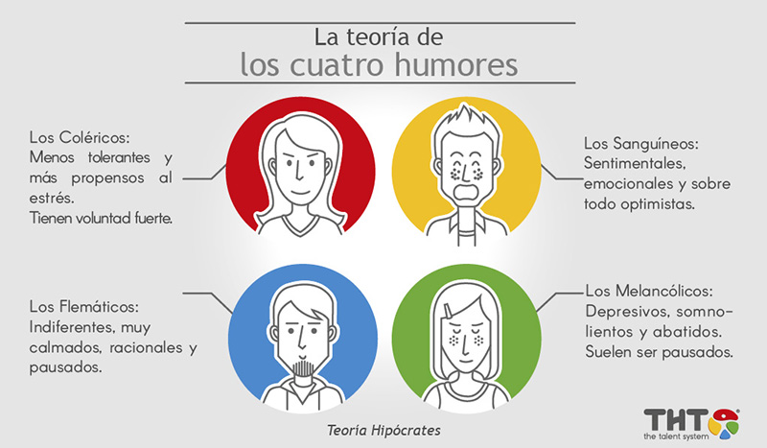
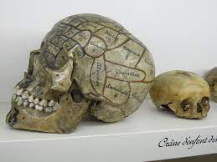
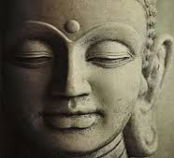

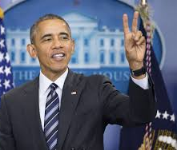
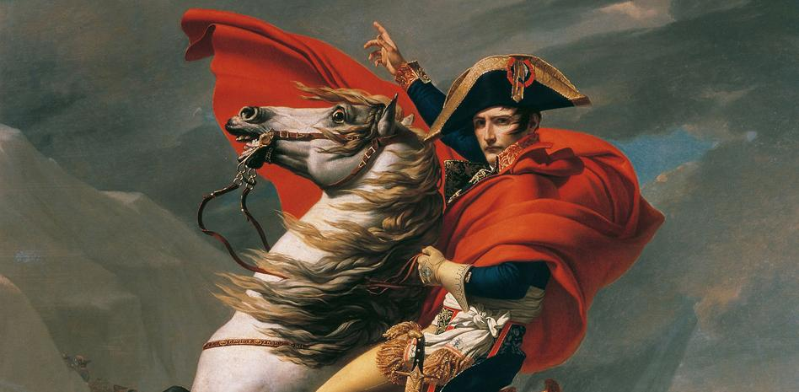
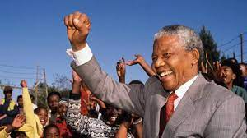
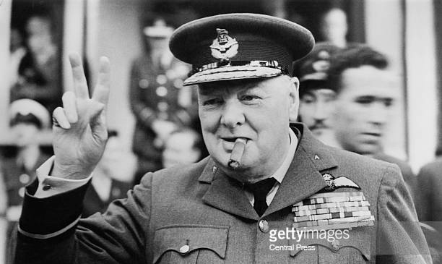

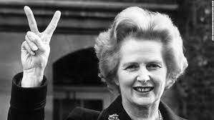
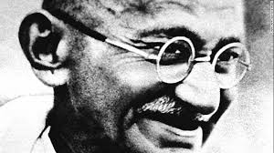
“Teorías de las Características”
~“Son las que consideran cualidades y características personales, diferenciando a los líderes de quienes no lo son”
~Tras numerosos estudios se descubrió que el término que mejor envuelve a los líderes es la “extroversión”.
~Líderes extrovertidos v/s líderes estables.
~¿Líderes con mayor IQ o líderes con inteligencia emocional (IE)?
~Según estudios los líderes con IE son mejores líderes que los con mayor IQ, ya que estos últimos pueden tener mejores y mayor cantidad de ideas, pero los con IE sienten las necesidades de su equipo y los apoyan.
P A T R I O T I S M O
HONOR LEALTAD VALENTÍA INTEGRIDAD DEBER
Notes:
Cepo

Slide 7
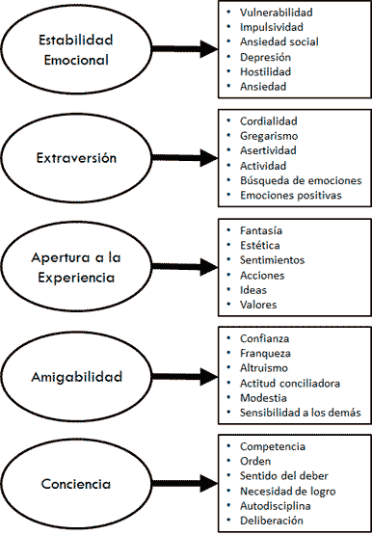
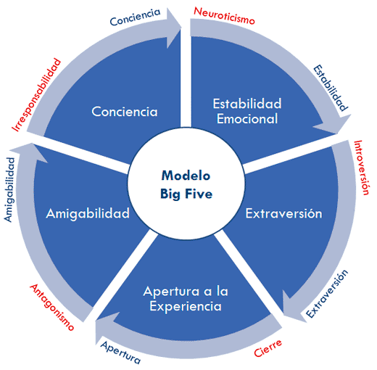
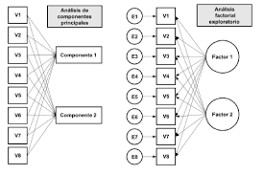
“Big Five”
“Extroversión se relaciona con mayor intensidad a la emergencia del líder que a la eficacia de éste.”
Amabilidad y estabilidad emocional no se correlacionaban de manera consistente con el liderazgo. Lewis Goldberg
P A T R I O T I S M O
HONOR LEALTAD VALENTÍA INTEGRIDAD DEBER

Slide 8
“Big Five”
Imagina que estás en un buque de guerra en alta mar y enfrentas una situación de emergencia, como una tormenta intensa. El capitán del barco lidera a la tripulación y se espera que utilice sus rasgos de personalidad para guiar a su equipo de manera efectiva.
Apertura: Un líder con alta apertura estaría abierto a nuevas ideas y soluciones creativas para resolver la situación de emergencia. Podría buscar la opinión de otros miembros de la tripulación y estar dispuesto a considerar opciones alternativas. Por ejemplo, podría pedir sugerencias para ajustar la ruta del barco o modificar la velocidad de los motores para minimizar los efectos de la tormenta.
Conciencia: Un líder consciente sería responsable y estaría comprometido con el éxito del barco y la seguridad de su tripulación. Tomaría decisiones informadas y estaría al tanto de las capacidades y limitaciones del equipo y del barco en sí mismo. Por ejemplo, podría asegurarse de que el barco esté adecuadamente equipado con suministros de emergencia y evacuación, y considerar factores como la velocidad y la dirección del viento para tomar decisiones estratégicas.
Extroversión: Un líder extrovertido sería capaz de motivar y animar a la tripulación a través de la tormenta, manteniendo el ánimo en alto y la comunicación fluida. Podría hablar con la tripulación y alentarla a permanecer en alerta, mantenerse enfocada en las tareas y estar preparada para cualquier eventualidad.
Amabilidad: Un líder amable y empático podría mostrar preocupación y cuidado por la tripulación, proporcionando apoyo emocional y alentando el trabajo en equipo. Podría tomar medidas para asegurarse de que los miembros de la tripulación tengan un ambiente seguro y confortable, incluso en condiciones difíciles.
Neuroticismo: Un líder bajo en neuroticismo sería capaz de mantener la calma en situaciones de alta presión y estrés. Sería capaz de manejar situaciones imprevistas de manera efectiva y rápida. Podría tomar medidas para minimizar el impacto de la tormenta y proteger la seguridad de la tripulación y del barco.
P A T R I O T I S M O
HONOR LEALTAD VALENTÍA INTEGRIDAD DEBER

Slide 9
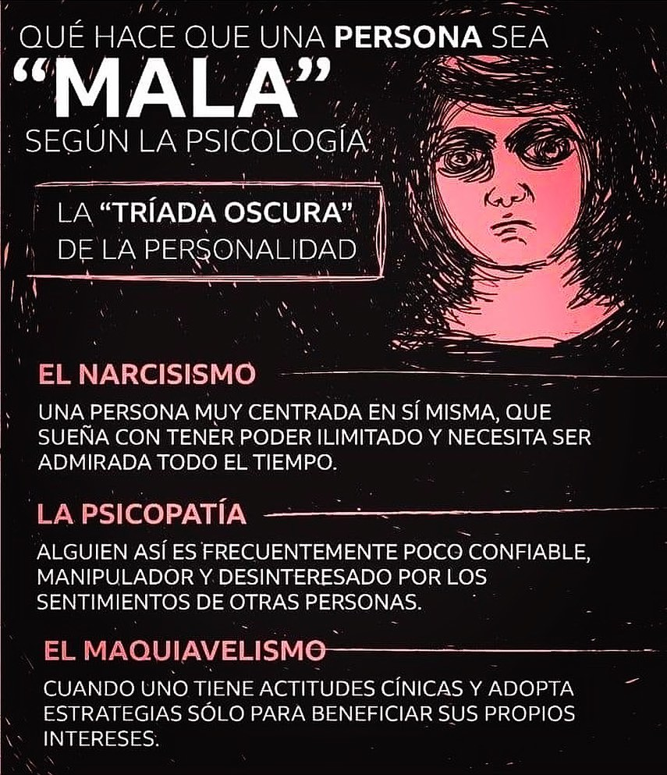
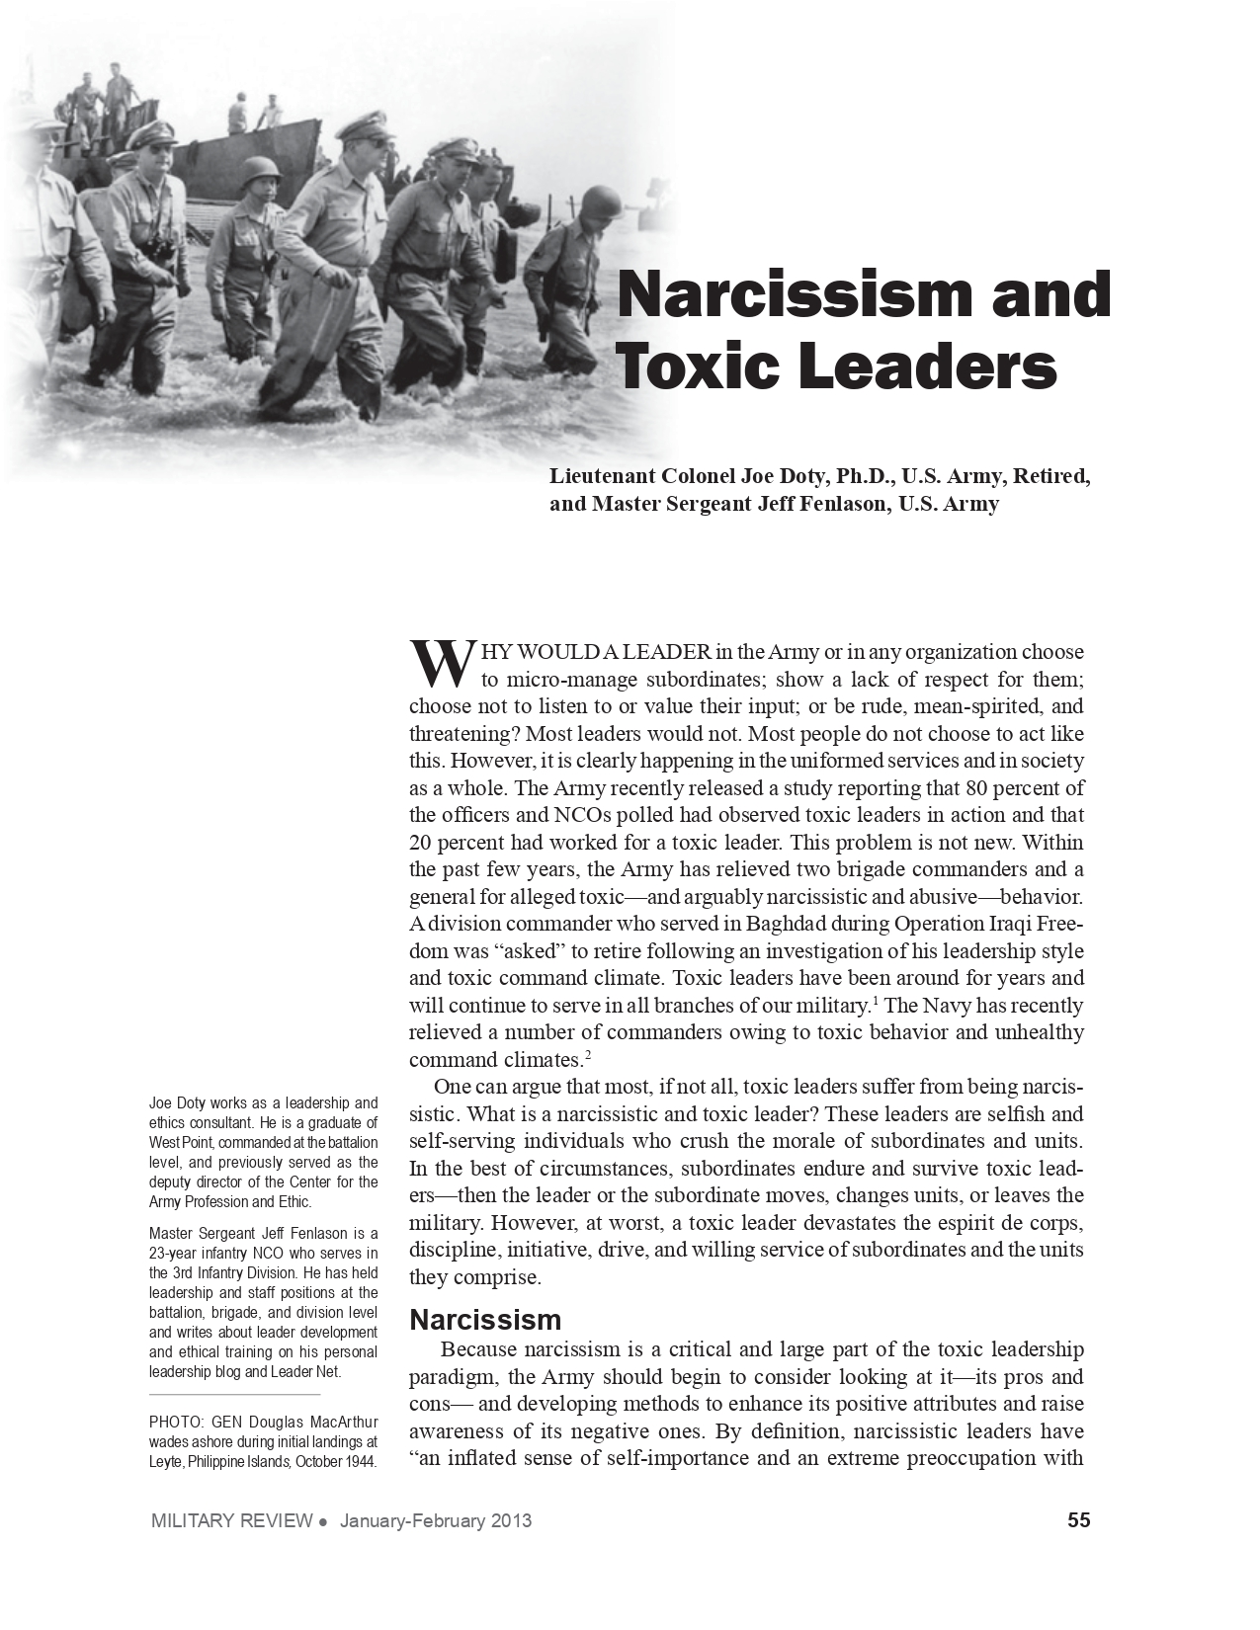
“La tríada oscura”
https://www.elconfidencial.com/empresas/2024-11-16/jefes-psicopatas-estudios-tengas-razon-investigacion_4001369/
varias investigaciones lo avalan
Por qué las empresas fichan a jefes con rasgos psicópatas aunque saben que no es buena idea.
https://www.armyupress.army.mil/Portals/7/military-review/Archives/English/MilitaryReview_20130228_art012.pdf
P A T R I O T I S M O
HONOR LEALTAD VALENTÍA INTEGRIDAD DEBER

Slide 10

“La tríada oscura”
Valentía y dominio social
¿Cuál es la proporción de la presencia de la triada oscura en la sociedad?,
¿Qué características de la personalidad se identificaron en el estudio de presidentes norteamericanos?
14
Enviar tarea
P A T R I O T I S M O
HONOR LEALTAD VALENTÍA INTEGRIDAD DEBER

Slide 11
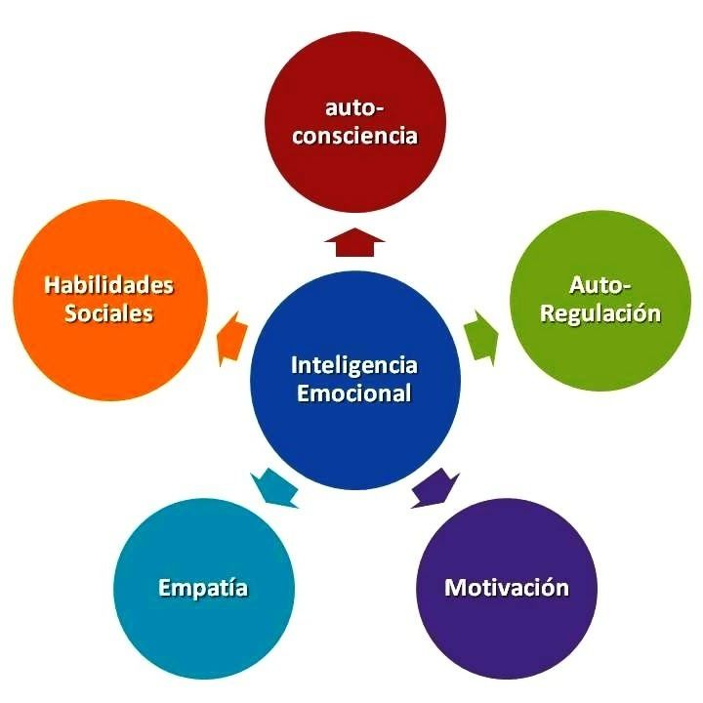
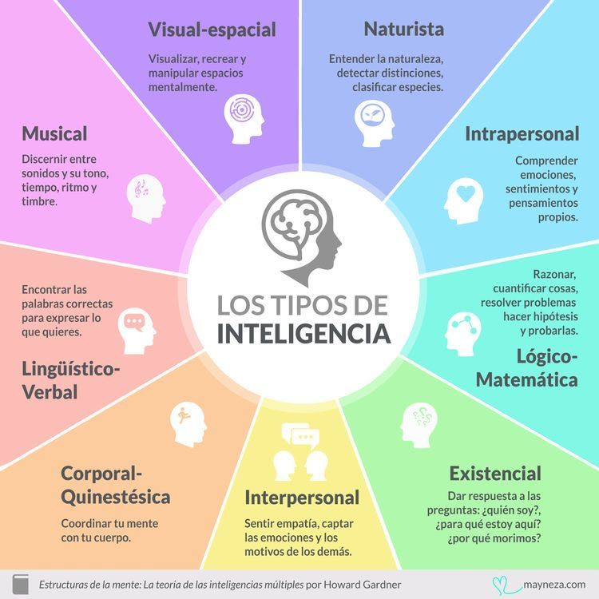

“Liderazgo e Inteligencia Emocional (EI)”
Estudios más recientes indican que otra característica que señala un liderazgo efectivo es la inteligencia emocional.
“Sin ella una persona puede tener una capacitación extraordinaria, una mente muy analítica, visión que inspira y una cantidad infinita de ideas excelentes, pero aún así no será un gran líder.”
Empatía es la característica más importante. Link para estudio adicional acá
Test de Inteligencias Múltioles
https://www.sciencedirect.com/science/article/pii/S0160289621000507/pdfft?md5=a4856781e33504cc51cb9b0d0725ac8e&pid=1-s2.0-S0160289621000507-main.pdf
P A T R I O T I S M O
HONOR LEALTAD VALENTÍA INTEGRIDAD DEBER
Notes:
2AB

Slide 12
“Liderazgo e Inteligencia Emocional (EI)”
Imagina que estás en un barco en alta mar y te enfrentas a una situación de emergencia, como una tormenta intensa. El capitán del barco lidera a la tripulación y se espera que utilice su inteligencia emocional para guiar al equipo de manera efectiva.
Autoconciencia: Un líder con alta autoconciencia sería consciente de sus propias emociones y cómo afectan a los demás. En una situación de emergencia, podría reconocer sus propios sentimientos de ansiedad y preocupación y tomar medidas para mantener la calma y liderar con confianza.
Autorregulación: Un líder con buena autorregulación sería capaz de controlar sus emociones y comportamientos. En una situación de emergencia, podría controlar sus emociones y mantener un enfoque en las soluciones prácticas en lugar de reaccionar impulsivamente. También podría mantener un ambiente tranquilo y ordenado para que los miembros de la tripulación se sientan seguros.
Motivación: Un líder motivado estaría enfocado en lograr los objetivos del equipo. En una situación de emergencia, podría establecer metas claras para la tripulación y motivar a los miembros para que trabajen juntos para superar la tormenta.
Empatía: Un líder empático estaría sintonizado con las emociones de los demás y sería capaz de entender cómo se sienten en una situación de emergencia. En este ejemplo, el capitán podría comprender el estrés y la preocupación de los miembros de la tripulación y mostrar empatía y comprensión. También podría tomar medidas para alentar a la tripulación a apoyarse mutuamente y trabajar en equipo.
Habilidades sociales: Un líder con habilidades sociales efectivas sería capaz de comunicarse de manera efectiva con la tripulación, construir relaciones y trabajar en equipo. En una situación de emergencia, podría mantener una comunicación abierta y clara con la tripulación, delegar tareas y fomentar la colaboración.
P A T R I O T I S M O
HONOR LEALTAD VALENTÍA INTEGRIDAD DEBER
Notes:
2AB

Slide 13
“Liderazgo e Inteligencia Emocional (EI)”
Caso de Análisis para Oficiales de Marina en una Situación de Crisis
Situación
Durante una misión de rescate en alta mar, un buque de la marina recibe una llamada de socorro de un barco pesquero que se encuentra en peligro debido a una tormenta severa. A bordo del barco pesquero hay veinte personas, incluidos niños y ancianos. La tormenta está empeorando rápidamente, y el tiempo es crítico. Los oficiales de marina deben coordinar y ejecutar el rescate en condiciones extremadamente adversas, manteniendo la calma y mostrando empatía hacia los tripulantes del barco pesquero que están aterrorizados y en riesgo de perder la vida.
Preguntas
¿Cómo puede la empatía influir en la toma de decisiones y la comunicación entre el equipo de rescate durante una situación de crisis como esta?
Describe cómo la empatía puede afectar la relación entre los oficiales de marina y los tripulantes del barco pesquero durante el proceso de rescate. ¿Qué impacto puede tener esto en el éxito de la misión?
Considerando la importancia de la empatía, ¿cómo podrían los oficiales de marina prepararse y entrenar para desarrollar esta habilidad de manera que sea efectiva en situaciones de crisis?
Enviar tarea
P A T R I O T I S M O
HONOR LEALTAD VALENTÍA INTEGRIDAD DEBER
Notes:
2AB - 2B - ¿Cómo puede la empatía influir en la toma de decisiones y la comunicación entre el equipo de rescate durante una situación de crisis como esta?
Respuesta Esperada: La empatía puede facilitar una mejor comunicación y cooperación dentro del equipo de rescate. Al comprender y sentir las preocupaciones y miedos de sus compañeros, los oficiales pueden coordinar sus acciones de manera más efectiva, asegurándose de que todos estén alineados y motivados hacia el objetivo común de salvar vidas. Además, la empatía ayuda a mantener la moral alta y reduce la posibilidad de conflictos internos que podrían entorpecer el rescate.
Describe cómo la empatía puede afectar la relación entre los oficiales de marina y los tripulantes del barco pesquero durante el proceso de rescate. ¿Qué impacto puede tener esto en el éxito de la misión?
Respuesta Esperada: La empatía permite a los oficiales de marina establecer una conexión más fuerte y significativa con los tripulantes del barco pesquero. Al demostrar comprensión y preocupación genuina por su bienestar, los oficiales pueden calmar a los tripulantes y aumentar su cooperación durante el rescate. Esto puede ser crucial para el éxito de la misión, ya que la calma y la cooperación de los rescatados pueden acelerar el proceso y reducir el riesgo de pánico o accidentes adicionales.
Considerando la importancia de la empatía, ¿cómo podrían los oficiales de marina prepararse y entrenar para desarrollar esta habilidad de manera que sea efectiva en situaciones de crisis?
Respuesta Esperada: Los oficiales de marina pueden participar en entrenamientos que incluyan simulaciones de crisis donde se enfatice la práctica de la empatía. Estos entrenamientos pueden incluir ejercicios de role-playing, talleres sobre inteligencia emocional y sesiones de reflexión donde los oficiales discutan experiencias pasadas y aprendan a reconocer y gestionar sus propias emociones y las de los demás. Además, recibir retroalimentación continua y apoyo de mentores puede ayudar a desarrollar y fortalecer la empatía como una competencia clave en situaciones de crisis.

Slide 14
¿Cómo ha evolucionado la búsqueda de atributos de personalidad, sociales, físicos o intelectuales en la investigación del liderazgo desde sus primeras etapas hasta la actualidad, y en qué medida estos atributos siguen siendo relevantes para diferenciar a los líderes de quienes no lo son?
Responda las siguientes preguntas como preparación para el próximo certamen. Utilice el texto de referencia para apoyar sus respuestas: https://drive.google.com/file/d/1Z0OMSXN9Y8zfhIaZSOvvzKOBiKd8sH5g/view
¿Cómo influyó la organización de las características de liderazgo dentro del marco de los Cinco Grandes en la investigación del liderazgo, y por qué es más efectivo considerar atributos como la ambición y la energía en términos del rasgo más general de la extroversión en lugar de enfocarse en características específicas?
¿Cómo ha sido percibida la inteligencia emocional (IE) en el contexto organizacional y en el liderazgo, y por qué es importante ser cauteloso al considerar su utilidad práctica como un componente esencial del liderazgo eficaz?
Enviar tarea
Ejemplos de preguntas certamen
Notes:
La identificación de atributos de liderazgo ha evolucionado significativamente a lo largo del tiempo. Inicialmente, la investigación se centraba en encontrar atributos de personalidad, sociales, físicos o intelectuales que describieran a los líderes y los diferenciaran de quienes no lo eran. Esta búsqueda comenzó en las primeras etapas de las investigaciones acerca del liderazgo y, aunque ha habido una evolución, estos atributos siguen siendo relevantes en muchos contextos. Sin embargo, con el tiempo, los investigadores han reconocido que las características individuales no siempre son suficientes para predecir el liderazgo, y han comenzado a integrar factores contextuales y situacionales en sus análisis. A pesar de esta evolución, los atributos de personalidad, como el carisma y la extroversión, continúan siendo factores determinantes en la percepción y reconocimiento de los líderes, aunque ahora se entienden dentro de un marco más amplio que incluye tanto rasgos individuales como el contexto en el que se manifiestan. =

Slide 15
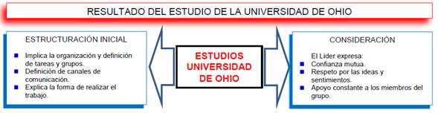
“Teoría del Liderazgo Ohio State”
En los estudios realizados por Ohio State, los empleados habían descrito a los líderes en dos dimensiones; la estructura de iniciación y la consideración.
“El líder que calificaba alto en la estructura de iniciación podía ser descrito como alguien que “asigna miembros del grupo a tareas particulares”, “espera que los trabajadores mantengan estándares definidos de desempeño” y “hace énfasis en el cumplimiento de los plazos finales”.
“Un líder con calificación alta en consideración se describiría como aquel que ayuda a los empleados con sus problemas personales, es amistoso y permite que se le acerquen, y trata a todos los trabajadores como iguales.”
P A T R I O T I S M O
HONOR LEALTAD VALENTÍA INTEGRIDAD DEBER

Slide 16
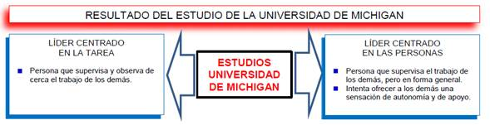
“Teoría del Liderazgo Michigan”
Michigan también discriminó dos dimensiones del comportamiento de los líderes, que denominaron orientado al empleado y orientado a la tarea.
Orientado al empleado: personas que hacían énfasis en las relaciones interpersonales, tenían interés personal en las necesidades de sus emplea dos y aceptaban las diferencias individuales de los miembros.
Orientado a la tarea: suelen poner énfasis en los aspectos técnicos o de la tarea o de los deberes del puesto: su preocupación principal era cumplir con las tareas del grupo y los miembros de éste eran los medios para ese fin.
Michigan concluyó que los líderes orientados al empleado se asociaban con una productividad más alta del grupo y una mayor satisfacción del trabajo. Los líderes orientados a la tarea tendían a asociarse con una productividad más baja del grupo y menor satisfacción con el trabajo.
P A T R I O T I S M O
HONOR LEALTAD VALENTÍA INTEGRIDAD DEBER
Notes:
2E

Slide 17


“Grid Gerencial de Blake y Mouton”
Estilo autoritario 9.1 (produce o muere)
Se encuentra en la esquina inferior derecha de la malla, y se caracteriza por una gran preocupación por la tarea y poca preocupación por las personas.
Los gerentes no consideran que sean relevantes las necesidades personales de los empleados para lograr los objetivos de la organización. Estos usan técnicas coercitivas para que se cumplan las metas de producción.
Cuando está fallando la rentabilidad de una compañía, muestran más preocupación por la producción.
Estilo indiferente 1.1 (no hay jefe)
Se encuentra en la esquina inferior izquierda de la malla, y se caracteriza por la poca preocupación tanto por las personas como por la tarea.
La principal meta de los gerentes que usan este estilo es mantenerse lejos de los problemas.
Ejercen el mínimo esfuerzo requerido para conseguir que se haga el trabajo, evitando ser degradados o despedidos.
P A T R I O T I S M O
HONOR LEALTAD VALENTÍA INTEGRIDAD DEBER

Slide 18


“Grid Gerencial de Blake y Mouton”
Estilo complaciente 1.9 (el club social)
Se encuentra en la esquina superior izquierda de la malla, y se caracteriza por una gran preocupación por las personas y poca preocupación por la tarea.
Los gerentes que usan este estilo tratan de crear una atmósfera confortable y segura, confiando en que sus subordinados responderán con un alto desempeño.
Este estilo conduce a un ritmo de trabajo amistoso, aunque no necesariamente productivo.
Estilo participativo 9,9 (democrático)
Se encuentra en la esquina superior derecha de la malla, este estilo refleja altos niveles de preocupación tanto por la gente como por la producción.
Los gerentes que usan este estilo distribuyen el poder de decisión (empowerment).
Involucra a los miembros en la planificación y en el desarrollo de las actividades
P A T R I O T I S M O
HONOR LEALTAD VALENTÍA INTEGRIDAD DEBER

Slide 19
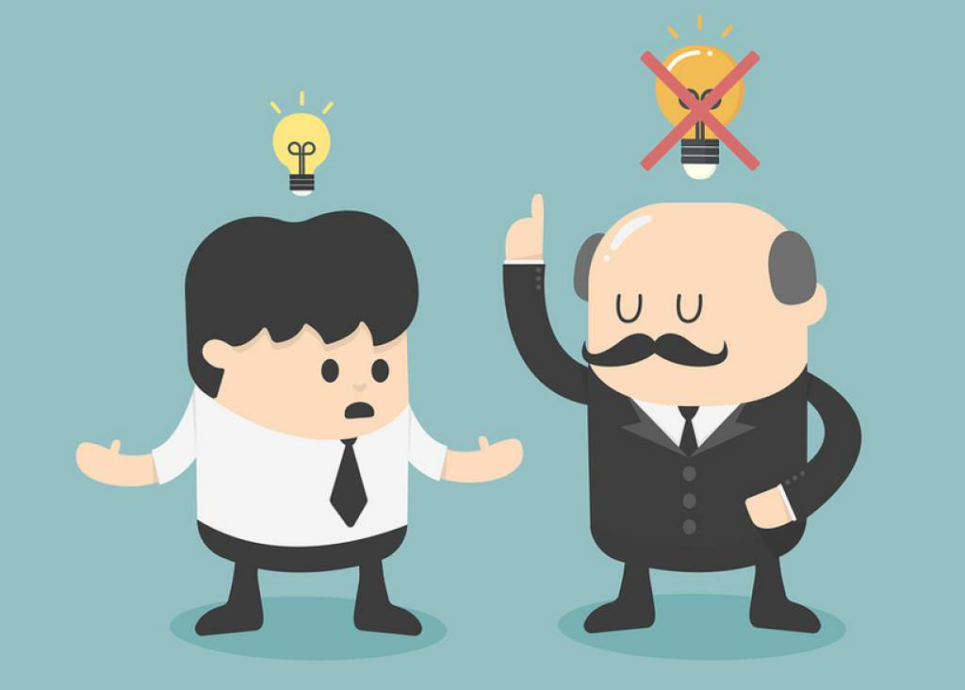
“Grid Gerencial de Blake y Mouton”
Conclusiones
La malla gerencial tiene 9 posiciones posibles en cada eje, lo que da 81 diferentes posibilidades en las cuales colocar el estilo del líder.
La rejilla muestra los factores dominantes en el pensamiento de un líder con respecto a la obtención de resultados.
Con base en los hallazgos de Blake y Mouton, se descubrió que los gerentes se desempeñaban mejor con un estilo 9.9 (participativo), a diferencia de un estilo 9,1 (autoritario).
Este modelo ignora la importancia de las características de la situación y de las personas.
Estilo equilibrado 5.5 (mediocridad)
Se encuentra al medio de la malla, se caracteriza por intentar equilibrar a las personas y los resultados, lo que representa una preocupación moderada por los mismos.
No se apuesta definitivamente por ninguno de esos intereses, es un estilo conservador.
El directivo no se decide ni por el castigo ni por el reconocimiento a sus subordinados.
Puede definirse como quien prefiere que las cosas sigan como estan por poco que funcionen.
¿Cómo líderes, nos preocupamos más por la consecución de los objetivos, o nuestra principal inquietud son las personas?
https://creartecoaching.com/test-estilos-de-liderazgo-blake-mouton/
P A T R I O T I S M O
HONOR LEALTAD VALENTÍA INTEGRIDAD DEBER

Slide 20
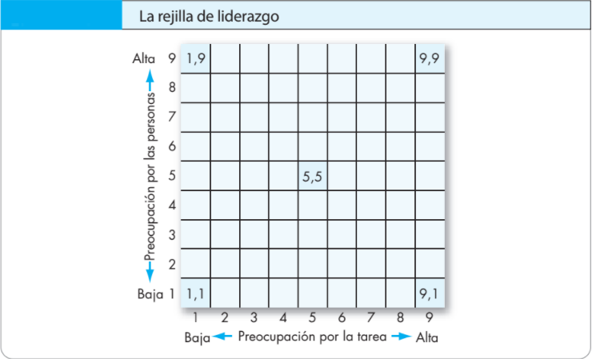
“Grid Gerencial de Blake y Mouton”
http://www.ja.org.ar/UserFiles/media/Documentos/955-Test_-_Liderazgo_-_Blake_and_Mouton.pdf
https://www.uvirtual.org/test-liderazgo-blake-mouton
P A T R I O T I S M O
HONOR LEALTAD VALENTÍA INTEGRIDAD DEBER

Slide 21
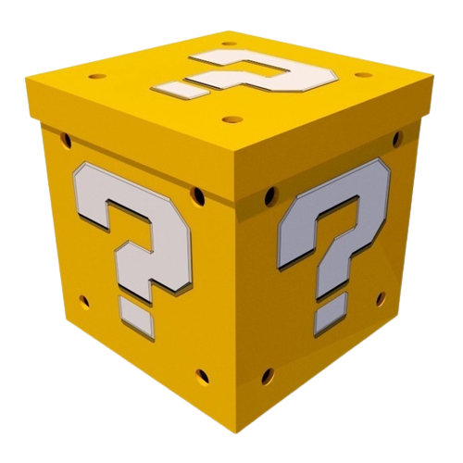
“Grid Gerencial de Blake y Mouton”
Imagina que eres el comandante de un buque de guerra y tu enfoque principal es cumplir con la misión a toda costa, sin preocuparte demasiado por las necesidades y el bienestar de la tripulación. En este caso, tu estilo de liderazgo caería en el tipo del Grid Gerencial. Este estilo de liderazgo puede ser muy peligroso en un entorno naval, ya que puede generar un ambiente de estrés, baja motivación y falta de compromiso en la tripulación. Además, si la tripulación no se siente apoyada y motivada, es más probable que se produzcan errores y se ponga en peligro la seguridad de todos a bordo.
P A T R I O T I S M O
HONOR LEALTAD VALENTÍA INTEGRIDAD DEBER

Slide 22
¿Qué características hacen que un líder de equipo sea efectivo?
a) Su capacidad para resolver problemas sin tener en cuenta las emociones de los miembros.
b) Su enfoque en las tareas, dejando de lado las relaciones personales.
c) Su habilidad para balancear tanto las tareas como las necesidades del equipo.
d) Su disposición para delegar completamente las decisiones al equipo.
¿Cómo crees que la actitud de un líder ajeno impacta al equipo?
a) El equipo se siente desmotivado y sin dirección.
b) Los miembros del equipo toman la iniciativa y se sienten más autónomos.
c) No afecta significativamente, ya que cada miembro cumple su rol independientemente.
d) El equipo se siente satisfecho porque no hay presión para cumplir objetivos.

Slide 23
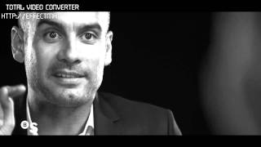

Slide 24
La teoría de la contingencia o
teoría de la efectividad del liderazgo de Fiedler
Teoría de liderazgo desarrollada en 1967 que propone que el desempeño efectivo de un grupo depende de la coincidencia adecuada entre el Estilo de un líder y el grado en que la situación le permite tener el control e influencia.
El modelo se basa en la premisa de que cierto estilo de liderazgo sería más efectivo en diferentes tipos de situaciones.
Las claves eran: definir el estilo de liderazgo y los diferentes tipos de situaciones y luego identificar las combinaciones adecuadas del estilo y situación.
Creó un cuestionario llamado "CMP“ colega menos preferido, mide si un líder está orientado a la TAREA o a la RELACIÓN. Se les pide que describan a la persona con quien menos disfrutaría trabajar.
P A T R I O T I S M O
HONOR LEALTAD VALENTÍA INTEGRIDAD DEBER

Slide 25
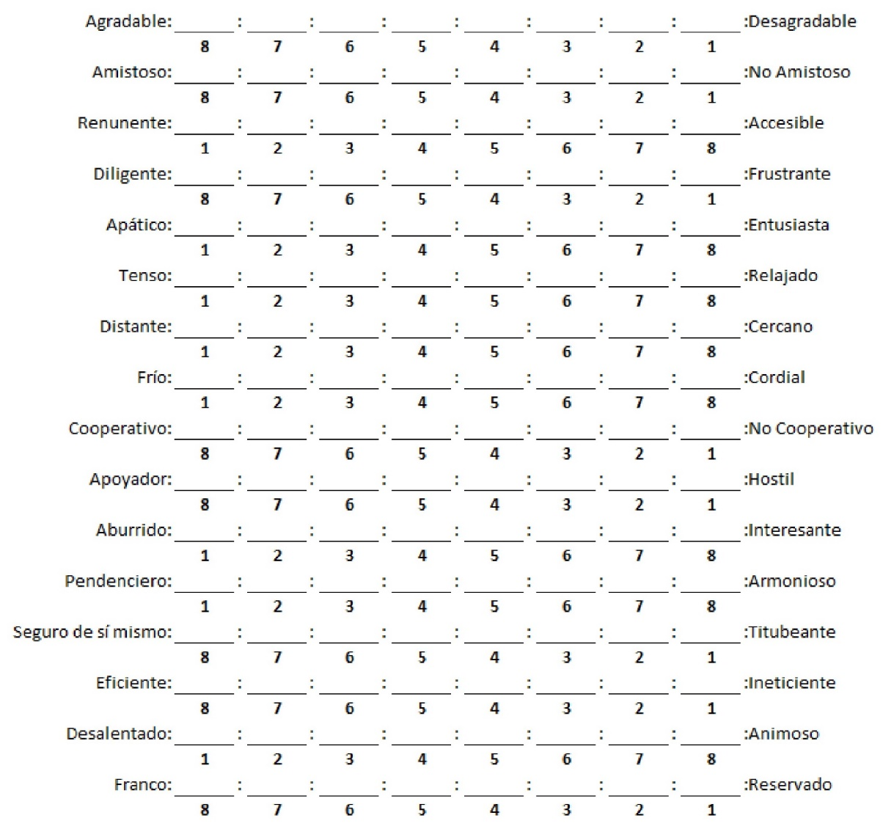
Test de liderazgo CMP
Contiene 16 adjetivos contrastantes.
Quien responda debe pensar en todos los compañeros y describa con quien menos disfrutaría trabajar.
En base a las respuestas es posible determinar el estilo básico de liderazgo.
Si se describe favorablemente a la persona con quien menos le gustaría trabajar Fiedler dice que ud. es orientado a la relación y si es descrito desfavorablemente quien responde sería calificado orientado a la tarea.
16% rango medio; 84% rango alto o bajo
P A T R I O T I S M O
HONOR LEALTAD VALENTÍA INTEGRIDAD DEBER

Slide 26
Dimensiones para conocer el análisis de la situación organizacional
Una vez identificado el tipo de liderazgo se evalúa la situación de ese modo coincidir al líder con la situación. Contingencias situacionales de Fiedler:
1.-Relación líder - miembro: Grado de confianza y respeto que los miembros sienten por su líder.
2.-Estructura de la tarea: Que tan definidos están los procedimientos para las tareas del puesto.
3.-Poder de la posición: atribuciones que tiene el líder, de que manera tiene el control en relación a contratación, despido, disciplina, ascensos e incremento de salarios.
P A T R I O T I S M O
HONOR LEALTAD VALENTÍA INTEGRIDAD DEBER

Slide 27
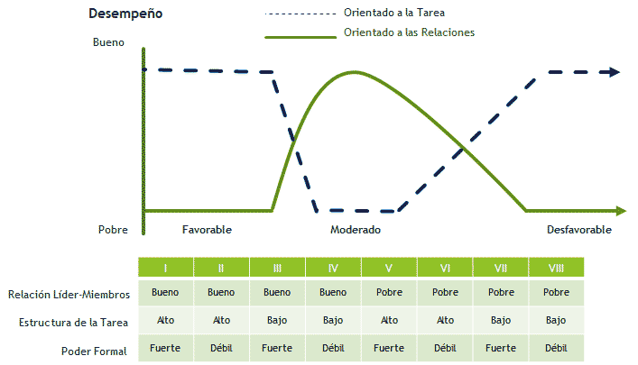
Tabla de contingencia
Variaciones en el estilo del liderazgo efectivo, de acuerdo con la situación
Al unir las 3 dimensiones surgen 8 diferentes situaciones potenciales o categorías.
En una situación muy favorable el líder tiene mucho control.
En una situación desfavorable el líder tiene poco control.
Con el conocimiento del CMP de un individuo y la evaluación de las 3 dimensiones de la contingencia Fiedler propone hacerlas coincidir para lograr máxima eficacia del liderazgo.
P A T R I O T I S M O
HONOR LEALTAD VALENTÍA INTEGRIDAD DEBER
Notes:
En el gráfico, vemos dos líneas que representan los diferentes estilos de liderazgo y cómo estos se adaptan a diferentes situaciones:
Línea "LPC bajo" (orientado a las tareas):
Esta línea es para líderes que están más enfocados en completar la tarea y los objetivos del grupo, más que en las relaciones personales. Estos líderes son buenos para organizar y estructurar el trabajo.
Como vemos en el gráfico, el rendimiento es mejor en situaciones que son muy favorables (categorías 1 y 2) o muy desfavorables (categorías 7 y 8).
Situaciones muy favorables: El líder tiene una buena relación con el equipo, la tarea es clara y el líder tiene poder. Aquí, el enfoque en tareas ayuda a maximizar el rendimiento.
Situaciones muy desfavorables: Cuando la situación es difícil, el equipo no tiene una buena relación y la tarea no es tan clara, el líder orientado a la tarea puede proporcionar la estructura necesaria para guiar al equipo.
En situaciones moderadas (categorías 3 a 6), el rendimiento disminuye porque estos líderes están menos cómodos cuando necesitan enfocarse en relaciones en lugar de tareas.
Línea "LPC alto" (orientado a las relaciones):
Esta línea representa a líderes que se enfocan más en las relaciones y en hacer que el equipo se sienta bien trabajando juntos, creando un ambiente positivo.
Aquí, el rendimiento es mejor en situaciones moderadas (categorías 3 a 5), donde la situación es intermedia (ni muy buena ni muy mala).
En estas categorías, el líder orientado a relaciones puede crear un ambiente de apoyo y colaboración, lo que ayuda a mejorar el rendimiento.
En situaciones muy favorables o muy desfavorables (categorías 1, 2, 7 y 8), el rendimiento disminuye para los líderes orientados a las relaciones, porque no tienen tanto impacto en situaciones extremas. En estos casos, se requiere un enfoque más directo en las tareas.
Resumen del gráfico:
LPC bajo (orientado a tareas): Mejor rendimiento en situaciones extremas (muy favorables o muy desfavorables).
LPC alto (orientado a relaciones): Mejor rendimiento en situaciones moderadas.
Este gráfico nos muestra que no hay un solo estilo de liderazgo que funcione bien en todas las situaciones; depende de las circunstancias. Un buen líder debe conocer sus fortalezas y adaptarse a la situación en la que se encuentra.
¿en qué sentido afecta el poder
En el Modelo de Contingencia de Fiedler, el poder de liderazgo (también llamado "poder de posición") afecta la capacidad de un líder para influir en su grupo y desempeñar su rol de manera efectiva. Este poder se refiere a la autoridad que el líder tiene para tomar decisiones, recompensar, castigar o dirigir a los miembros del equipo. El nivel de poder influye en cómo el líder puede controlar y guiar al grupo, y es uno de los tres factores clave (junto con la relación líder-miembro y la estructura de la tarea) que determinan qué estilo de liderazgo será más efectivo en una situación dada.
Cómo afecta el poder en diferentes situaciones:
Alto poder de liderazgo:
Cuando un líder tiene mucho poder, es capaz de tomar decisiones y hacer que se cumplan sus instrucciones de manera más fácil y rápida. Esto es ideal para líderes orientados a las tareas, ya que pueden establecer metas claras y esperar que el equipo las siga.
Un alto poder de liderazgo es particularmente beneficioso en situaciones favorables, donde el líder tiene el control, una buena relación con el equipo y una tarea estructurada. Aquí, un líder orientado a tareas puede maximizar el rendimiento, ya que tiene el respaldo necesario para llevar a cabo su visión y objetivos.
También es útil en situaciones muy desfavorables, ya que un líder con poder puede proporcionar estructura y dirección en un ambiente difícil.
Bajo poder de liderazgo:
Cuando un líder tiene poco poder, depende más de la influencia personal y la capacidad de construir relaciones positivas con el equipo. Esto es más común para líderes orientados a las relaciones, que buscan motivar al grupo a través de la confianza y el respeto mutuo, en lugar de imponer órdenes.
En situaciones con bajo poder de liderazgo, es menos efectivo enfocarse en tareas, porque el líder no puede controlar tanto el proceso. Aquí, un líder orientado a las relaciones suele ser más efectivo, ya que se enfoca en apoyar al equipo y construir cohesión.
Este estilo es especialmente útil en situaciones moderadas, donde el poder es limitado pero las relaciones pueden mejorar el desempeño del equipo.
Resumen:
Alto poder ayuda a los líderes orientados a las tareas a lograr un alto rendimiento en situaciones extremas (muy favorables o muy desfavorables), ya que les permite estructurar y dirigir al equipo con mayor autoridad.
Bajo poder es mejor aprovechado por líderes orientados a las relaciones en situaciones moderadas, donde la influencia personal y la construcción de relaciones juegan un papel más importante en la motivación del grupo.

Slide 28
Tabla de contingencia
El modelo gráfico de la teoría de la contingencia de Fiedler se utiliza para ilustrar cómo la efectividad del liderazgo está influenciada por la interacción entre el estilo de liderazgo y las características situacionales. El modelo se basa en dos dimensiones principales: el estilo de liderazgo (orientación a la tarea vs. orientación a las relaciones) y la favorabilidad situacional (combinación de relación líder-miembro, estructura de la tarea y poder de la posición). El modelo gráfico se representa en un plano cartesiano, con el eje vertical representando la efectividad del líder y el eje horizontal representando la favorabilidad situacional. La favorabilidad situacional se clasifica en una escala del 1 al 8, siendo 1 la situación menos favorable y 8 la más favorable. En general, las situaciones más favorables se caracterizan por una fuerte relación líder-miembro, alta estructura de la tarea y un alto poder de la posición. El estilo de liderazgo se determina mediante el Cuestionario LPC (Least Preferred Coworker), que evalúa si un líder se inclina más hacia la orientación a la tarea o la orientación a las relaciones. Los líderes con puntajes bajos en el LPC tienden a ser orientados a la tarea, mientras que los líderes con puntajes altos tienden a ser orientados a las relaciones. El modelo gráfico de Fiedler sugiere que:
Los líderes orientados a la tarea (bajos en el LPC) son más efectivos en situaciones extremadamente favorables (puntos 1, 2 y 8) o extremadamente desfavorables (punto 3). En estas situaciones, el enfoque en las metas y la organización es crucial para el éxito.
Los líderes orientados a las relaciones (altos en el LPC) son más efectivos en situaciones de favorabilidad situacional intermedia (puntos 4, 5, 6 y 7). Aquí, el apoyo emocional y la atención a las necesidades de los miembros del equipo son clave para el éxito del grupo.
El modelo gráfico de la teoría de la contingencia de Fiedler destaca la importancia de adaptar el estilo de liderazgo a las características situacionales para maximizar la efectividad del líder. Un líder efectivo será aquel que pueda evaluar y adaptarse a las diferentes situaciones, aplicando el estilo de liderazgo más adecuado en función de la favorabilidad situacional.
P A T R I O T I S M O
HONOR LEALTAD VALENTÍA INTEGRIDAD DEBER

Slide 29
Tipos de liderazgo
Fiedler señala que existen dos tipos de liderazgo con base en el nivel obtenido del CMP:
1.-Líder orientado a las tareas (CMP bajo): Son más autoritarios, pero sobre todo más efectivos en situaciones extremas.
2.-Líder orientado a las relaciones (CMP alto): Suelen obtener éxito en situaciones donde su poder e influencia son moderados, ya que las habilidades de relaciones humanas son importantes para el logro de un alto desempeño grupal.
Cuando el estilo del líder no se adecúa a la situación se pueden adoptar dos medidas : cambiar el líder o cambiar la situación. Con situación nos referimos a reestructurar las tareas, aumentar o disminuir el poder que tiene el líder sobre temas como aumento de salario, ascensos, disciplina o al mejorar las relaciones líder miembro.
P A T R I O T I S M O
HONOR LEALTAD VALENTÍA INTEGRIDAD DEBER

Slide 30
Tipos de liderazgo
Imagina que eres el comandante de una flota naval y tu objetivo es liderar un equipo de capitanes de barco para llevar a cabo una operación naval compleja. Según la teoría de la contingencia de Fiedler, el estilo de liderazgo más efectivo dependerá de la situación en la que te encuentres y de la relación que tengas con tus capitanes de barco. Para aplicar la teoría de la contingencia, debes evaluar la situación y determinar si se trata de una situación de "control" o "no control". Si la situación está bajo control, es decir, si el plan de operaciones se lleva a cabo según lo previsto, entonces un estilo de liderazgo directivo puede ser el más efectivo. En este caso, como comandante, deberías proporcionar órdenes claras y precisas para que tus capitanes de barco sepan exactamente qué hacer y cómo hacerlo. Por otro lado, si la situación no está bajo control, es decir, si surgen imprevistos o situaciones inesperadas durante la operación, un estilo de liderazgo más participativo puede ser el más efectivo. En este caso, deberías involucrar a tus capitanes de barco en la toma de decisiones y escuchar sus ideas y sugerencias para resolver los problemas que surjan. Además, según la teoría de la contingencia, la efectividad del liderazgo también depende de la relación entre el líder y los seguidores. Si la relación es buena y se basa en la confianza y el respeto mutuo, entonces un estilo de liderazgo participativo puede ser el más efectivo en cualquier situación. Si la relación es mala, entonces un estilo de liderazgo más directivo puede ser necesario para garantizar la ejecución adecuada de la operación.
P A T R I O T I S M O
HONOR LEALTAD VALENTÍA INTEGRIDAD DEBER

Slide 31
Tipos de liderazgo
Supongamos que en una fragata de la Armada, el capitán (líder) tiene la misión de coordinar y dirigir una operación de rescate en alta mar bajo condiciones adversas.
1.- Relación líder-miembro: El capitán tiene una relación sólida y de confianza con su tripulación. Los miembros respetan y siguen sus órdenes porque han trabajado juntos en misiones previas y han desarrollado un fuerte sentido de camaradería. El capitán ha demostrado en situaciones anteriores su habilidad para tomar decisiones difíciles y efectivas.
2.- Estructura de la tarea: La operación de rescate en alta mar es una tarea altamente estructurada, con procedimientos y protocolos bien definidos. Cada miembro de la tripulación tiene roles específicos y responsabilidades asignadas. La coordinación y comunicación entre los diferentes equipos a bordo es crucial para llevar a cabo la misión con éxito.
3.- Poder de la posición: El capitán tiene un control total sobre la asignación de recursos y la toma de decisiones. Puede decidir sobre las tácticas, asignación de personal, y tiene la autoridad para promover, disciplinar o incluso destituir a los miembros de su tripulación en caso de ser necesario. El capitán también tiene la responsabilidad de informar a sus superiores y solicitar apoyo adicional si es necesario.
En este ejemplo, el modelo de Contingencias situacionales de Fiedler sugiere que el líder (capitán) será efectivo si es capaz de adaptarse y responder a las diferentes situaciones y contingencias que puedan surgir durante la misión. La relación líder-miembro, la estructura de la tarea y el poder de la posición son factores clave que influirán en el éxito de la operación de rescate en alta mar y la efectividad del líder en este contexto.
P A T R I O T I S M O
HONOR LEALTAD VALENTÍA INTEGRIDAD DEBER

Slide 32
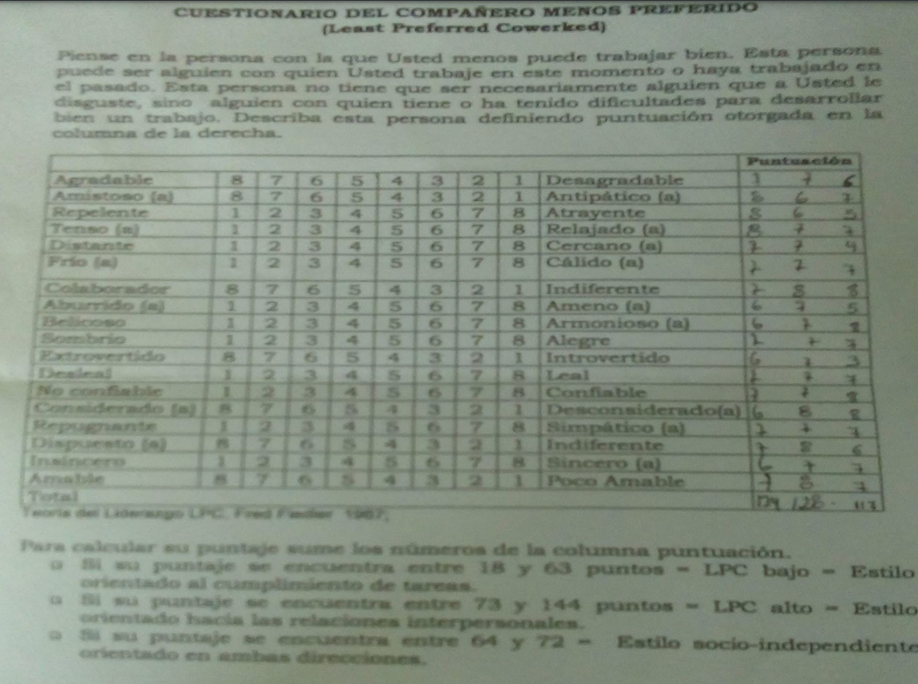

Slide 33
Medida del Compañero Menos Preferido (CMP)
Instrucciones: Piensa en la persona con la que te resulta más difícil trabajar. Puede ser alguien con quien trabajas actualmente o alguien que conociste en el pasado. Esa persona no tiene que ser la que menos te guste, pero sí debe ser la persona con la que tuviste más dificultades para realizar un trabajo. Describe a esa persona tal como te parece, marcando con un círculo el número apropiado para cada uno de los siguientes ítems.
Agradable 8 7 6 5 4 3 2 1 Desagradable
Amigable 8 7 6 5 4 3 2 1 Poco amigable
Rechazante 1 2 3 4 5 6 7 8 Aceptante
Tenso 1 2 3 4 5 6 7 8 Relajado
Distante 1 2 3 4 5 6 7 8 Cercano
Frío 1 2 3 4 5 6 7 8 Cálido
Apoyo 8 7 6 5 4 3 2 1 Hostil
Aburrido 1 2 3 4 5 6 7 8 Interesante
Conflictivo 1 2 3 4 5 6 7 8 Armonioso
Sombrío 1 2 3 4 5 6 7 8 Alegre
Abierto 8 7 6 5 4 3 2 1 Cerrado
Maledicente 1 2 3 4 5 6 7 8 Leal
Poco confiable 1 2 3 4 5 6 7 8 Confiable
Considerado 8 7 6 5 4 3 2 1 Desconsiderado
Desagradable 1 2 3 4 5 6 7 8 Agradable
Agradable 8 7 6 5 4 3 2 1 Desagradable
Insincero 1 2 3 4 5 6 7 8 Sincero
Amable 8 7 6 5 4 3 2 1 Poco amable
SOURCE: Adapted from “The LPC Questionnaire,” in Improving Leadership Effectiveness by Fiedler, F. E., & Chemers, M. M. Copyright © 1984. Reprinted with permission.

Slide 34
Tu puntaje final de LPC es la suma de los números que marcaste en las 18 escalas.
Si tu puntaje es de 57 o menos, eres un LPC bajo, lo que sugiere que estás motivado por las tareas. Si tu puntaje está en el rango de 58 a 63, eres un LPC medio, lo que significa que eres independiente. Las personas que obtienen un puntaje de 64 o más son llamadas LPC altos, y se considera que están más motivadas por las relaciones.
Debido a que el LPC es una medida de la personalidad, se cree que el puntaje que obtienes en la escala LPC es bastante estable con el tiempo y no cambia fácilmente. Los LPC bajos tienden a permanecer bajos, los LPC moderados tienden a permanecer moderados, y los LPC altos tienden a permanecer altos. Como se señaló anteriormente en el capítulo, la investigación muestra que la confiabilidad test-retest del LPC es muy fuerte (Fiedler & García, 1987).
=SI(T2<=57; "LPC Bajo"; SI(T2<=63; "LPC Medio"; "LPC Alto"))

Slide 35
Un oficial de marina, el Teniente Díaz, ha sido asignado como líder de una nueva unidad encargada de la implementación de un sistema de comunicación en un submarino. La unidad está conformada por miembros con distintas experiencias y niveles de confianza en el Teniente. Algunos de ellos ya han trabajado previamente con él y lo respetan, mientras que otros son nuevos y aún no confían plenamente en sus habilidades. La tarea de instalación del sistema está bien estructurada, con procedimientos claros y detallados. Sin embargo, el Teniente Díaz tiene poco poder en cuanto a decisiones de contratación, despidos o promociones.
De acuerdo con el modelo de contingencia de Fiedler, ¿cómo describirías la situación de liderazgo del Teniente Díaz en términos de las tres dimensiones de contingencia (relaciones líder-miembro, estructura de la tarea y poder del puesto)? ¿Qué nivel de control tiene en esta situación y cómo debería ajustar su estilo de liderazgo?
Enviar tarea

Slide 36


TEORÍA DEL RECURSO COGNITIVO
FIEDLER Y JOE GARCÍA
ESTA TEORÍA SEÑALA QUE EL NIVEL DE ESTRÉS SITUACIONAL ES LO QUE DETERMINARÁ SI LA INTELIGENCIA Y EXPERIENCIA CONTRIBUIRÁN DE MEJOR MANERA EN EL DESEMPEÑO DE UN LÍDER.
EL ESTRÉS Y LA
INTELIGENCIA
Nivel de estrés bajo,
capacidad intelectual es alta.
Nivel de estrés alto,
capacidad intelectual es baja.
Estas situaciones difieren en mucho
y
poco estrés
Correlaciona de manera positiva con el desempeño.
Correlaciona de manera negativa con el desempeño.
P A T R I O T I S M O
HONOR LEALTAD VALENTÍA INTEGRIDAD DEBER
Notes:
Fred Fiedler y Joe García son psicólogos reconocidos en el ámbito del liderazgo y la psicología organizacional, y juntos hicieron importantes contribuciones al estudio de la efectividad del liderazgo en diferentes situaciones.
Fred Fiedler
Fred Edward Fiedler (1922–2017) fue un psicólogo austriaco-estadounidense, famoso por desarrollar el Modelo de Contingencia de Liderazgo de Fiedler en la década de 1960. Este modelo sugiere que no existe un solo estilo de liderazgo que funcione en todas las situaciones; más bien, la efectividad de un líder depende de la coincidencia entre su estilo de liderazgo (orientado a la tarea o a las relaciones) y el grado en que la situación le permite ejercer control e influencia.
Fiedler fue pionero en la investigación de cómo la personalidad del líder interactúa con las características de la situación para influir en el rendimiento del grupo. Para medir el estilo de liderazgo de una persona, Fiedler desarrolló el Cuestionario de Colega Menos Preferido (LPC), que determina si un líder está más orientado a las tareas o a las relaciones. Fiedler es ampliamente reconocido como una de las figuras clave en la teoría del liderazgo.
Joe García
Joe García fue un colega y colaborador de Fred Fiedler. Juntos, expandieron el Modelo de Contingencia de Fiedler y trabajaron en estudios adicionales para comprender mejor las dinámicas del liderazgo. García aportó investigaciones adicionales y estudios empíricos que ayudaron a probar la teoría de Fiedler y a validar su aplicación en diferentes contextos organizacionales y culturales.
García y Fiedler también investigaron el impacto del estrés en el liderazgo. Descubrieron que los líderes que operan en condiciones de alto estrés tienden a recurrir a su estilo de liderazgo dominante, ya sea orientado a tareas o a relaciones, lo cual refuerza la importancia de que el estilo de liderazgo coincida con la situación para maximizar la efectividad.
Contribuciones conjuntas
La colaboración entre Fiedler y García ayudó a profundizar en la comprensión del liderazgo situacional y a aplicar el Modelo de Contingencia a una variedad de entornos organizacionales. Su trabajo subraya la importancia de evaluar tanto al líder como la situación para optimizar el rendimiento del grupo.
La Teoría del Recurso Cognitivo, desarrollada por Fiedler y Joe García, explora cómo el estrés afecta la eficacia de un líder y cómo influyen la inteligencia y la experiencia en su desempeño según el nivel de estrés. Aquí tienes una explicación sencilla:
Rol del Estrés: Según esta teoría, el estrés es el enemigo de la racionalidad. Cuando el estrés es alto, es más difícil para los líderes pensar de forma lógica y analítica. Esto no solo afecta a los líderes, sino a cualquier persona bajo presión.
Inteligencia y Experiencia en Situaciones de Estrés:
Bajo Estrés: Cuando el estrés es bajo, un líder inteligente tiene un buen rendimiento. En estas situaciones, la capacidad de pensar con claridad y lógica le ayuda a tomar decisiones efectivas.
Alto Estrés: Con un alto nivel de estrés, la experiencia se vuelve más valiosa que la inteligencia. Esto se debe a que el estrés limita la capacidad de pensar claramente, así que un líder con experiencia puede responder mejor basándose en lo que ya sabe y ha aprendido antes.
Líder Directivo:
Un líder directivo es aquel que le dice a su equipo exactamente qué hacer. La teoría encontró que, en situaciones de bajo estrés, ser directivo y usar la inteligencia funciona bien, porque el líder puede guiar al equipo de manera lógica.
Sin embargo, en situaciones de alto estrés, la inteligencia no ayuda mucho, ya que el líder tiene problemas para pensar claramente. En cambio, la experiencia ayuda más, ya que el líder puede basarse en lo que ya conoce, en lugar de tener que analizar tanto.
Predicción de la Teoría:
La teoría sugiere que la efectividad de un líder depende del nivel de estrés y de si el líder usa su inteligencia o su experiencia.
Con poco estrés, la inteligencia es útil y el líder puede ser analítico.
Con mucho estrés, la experiencia es más útil, ya que permite reaccionar sin tener que pensar tanto.

Slide 37

EL ESTRÉS ES ENEMIGO DE
LA RACIONALIDAD
FIEDLER SEÑALA CON ESTA TEORÍA QUE: LA INTELIGENCIA Y LA EXPERIENCIA PODRÍAN DISMINUIR LA INFLUENCIA DEL ESTRÉS EN EL LÍDER
EL ESTRÉS Y LA EXPERIENCIA
NIVEL DE ESTRÉS ALTO
NIVEL DE ESTRÉS BAJO
permite actuar por estímulo
Correlaciona de manera positiva con el desempeño.
Correlaciona de manera negativa con el desempeño.
P A T R I O T I S M O
HONOR LEALTAD VALENTÍA INTEGRIDAD DEBER

Slide 38
CONFIRMACIÓN DE LOS
RESULTADOS DE LA TEORÍA
Un estudio confirmo que…
Situación bajo estrés
Inteligencia es importante
Eficacia del líder
Líder directivo
Líder directivo
Inteligencia es de poca ayuda (restricciones)
Situación mucho estrés
Ineficiencia del líder
Líder no directivo
Inteligencia es de poca ayuda (temor a usarla)
P A T R I O T I S M O
HONOR LEALTAD VALENTÍA INTEGRIDAD DEBER

Slide 39
Ejemplo
Supongamos que un pelotón de infantes de marina está llevando a cabo una misión de reconocimiento en territorio enemigo. La misión es altamente peligrosa y el pelotón se encuentra bajo una gran presión y estrés. El líder del pelotón, el sargento López, es conocido por su alta inteligencia y habilidades analíticas. Sin embargo, cuando el pelotón se encuentra bajo fuego enemigo y debe tomar decisiones rápidas y efectivas para garantizar la supervivencia de su equipo, el sargento López comienza a experimentar dificultades. La alta presión y el estrés de la situación hacen que su capacidad para analizar y sopesar múltiples opciones se vuelva en su contra, lo que resulta en una toma de decisiones más lenta y menos efectiva. En contraste, el suboficial a cargo del pelotón, el cabo Martínez, tiene un nivel de inteligencia más modesto pero es conocido por su capacidad para tomar decisiones rápidas y efectivas bajo presión. El cabo Martínez asume el mando en la situación de fuego enemigo y, utilizando su experiencia y habilidades prácticas, lidera al pelotón hacia un lugar seguro y repelen el ataque enemigo.
P A T R I O T I S M O
HONOR LEALTAD VALENTÍA INTEGRIDAD DEBER

Slide 40
El Teniente Miguel Álvarez, un oficial experimentado de la Marina, ha recibido la orden de realizar una operación de embargo en un barco de carga sospechoso que navega en aguas internacionales. Este barco ha sido identificado por servicios de inteligencia como un posible transportador de contrabando. La misión de Miguel es asegurar el barco, registrar la carga y detener a cualquier persona involucrada en actividades ilegales.
Escenario:
El Teniente Álvarez y su equipo abordan el barco al amanecer. Tras asegurarse de que toda la tripulación está reunida y cooperando, Miguel da la orden de revisar la carga. Al realizar la inspección, encuentran varias cajas etiquetadas como "material médico" que no coinciden con el manifiesto del barco. Dentro de las cajas, el equipo descubre armas de fuego y materiales explosivos.
La situación se complica cuando uno de los miembros de la tripulación, que parece ser el capitán, se acerca al Teniente Álvarez y le asegura que no tenía conocimiento de las armas a bordo. Afirma que fueron cargadas en el último puerto por instrucciones de una organización humanitaria que, según él, estaba enviando suministros a una zona de conflicto. Sin embargo, no tiene documentos que respalden esta historia.
El Teniente Álvarez ahora se enfrenta a una difícil decisión: detener a toda la tripulación bajo sospecha de contrabando de armas o, basándose en el testimonio del capitán, investigar más a fondo para determinar si hay evidencia de que la tripulación estaba actuando bajo engaño. Tomar una decisión incorrecta podría poner en riesgo la misión o dar lugar a consecuencias diplomáticas.
¿Qué debería hacer el Teniente Álvarez en esta situación? ¿Debería proceder con la detención de toda la tripulación o continuar con una investigación más profunda para confirmar la historia del capitán? Explica tu decisión considerando la seguridad, la diplomacia y la efectividad de la misión siguiendo la teoría del recurso cognitivo .
Enviar tarea
Notes:
Según la Teoría del Recurso Cognitivo de Fred Fiedler y Joe García, la efectividad de un líder en una situación de estrés depende de su capacidad para utilizar su experiencia y habilidades intelectuales. Esta teoría sugiere que en situaciones de bajo estrés, los líderes pueden aprovechar sus habilidades cognitivas (análisis, razonamiento) para tomar decisiones complejas. Sin embargo, en situaciones de alto estrés, el líder tiende a depender más de su experiencia práctica y menos de un análisis detallado.
En el caso del Teniente Miguel Álvarez, se encuentra en una situación de alto estrés debido a los posibles riesgos de seguridad, las implicaciones diplomáticas, y la incertidumbre sobre las intenciones de la tripulación. De acuerdo con la Teoría del Recurso Cognitivo, en este contexto de alta presión, el Teniente debería apoyarse en su experiencia como oficial de la Marina y en los procedimientos estándar de seguridad que conoce bien, en lugar de dedicar mucho tiempo al análisis de la situación o a la investigación detallada de la historia del capitán.
Recomendación basada en la teoría:
Proceder con la detención de la tripulación: Dada la situación de riesgo y la naturaleza sospechosa de la carga, la mejor decisión en este contexto de alto estrés sería detener temporalmente a toda la tripulación bajo sospecha. Esto asegura la seguridad del equipo y cumple con el objetivo de la misión, ya que permite controlar el entorno y evitar cualquier posible amenaza que pudiera surgir de la tripulación.
Seguridad ante todo: La teoría del recurso cognitivo indica que en una situación de alta presión, tomar decisiones que prioricen la seguridad y que utilicen procedimientos preestablecidos es más efectivo. Retener a la tripulación previene cualquier intento de ocultar más evidencia o de complicar la situación si la historia del capitán es falsa.
Consideraciones diplomáticas: Aunque la decisión de detener a la tripulación tiene implicaciones diplomáticas, este enfoque permite que Miguel mantenga el control total hasta que las autoridades correspondientes puedan investigar más a fondo la versión del capitán. El proceso de investigación adicional podría realizarse después de que se haya asegurado la situación, minimizando riesgos diplomáticos a largo plazo.
Conclusión:
Siguiendo la Teoría del Recurso Cognitivo, el Teniente Álvarez debería proceder con la detención de toda la tripulación. Esto le permite controlar una situación de alto riesgo con rapidez y efectividad, basándose en su experiencia y en un enfoque directo que minimiza el margen de error en un momento crítico. Una vez que la situación esté bajo control, y con la tripulación asegurada, se podría considerar una investigación más detallada sobre las afirmaciones del capitán para confirmar o refutar su historia, en coordinación con las autoridades diplomáticas y de inteligencia.

Slide 41
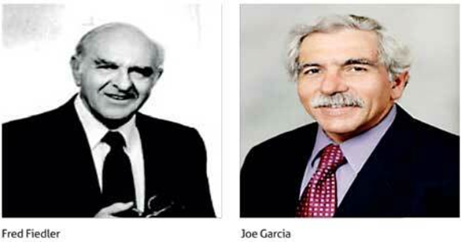
TEORÍA DEL RECURSO COGNITIVO
P A T R I O T I S M O
HONOR LEALTAD VALENTÍA INTEGRIDAD DEBER

Slide 42
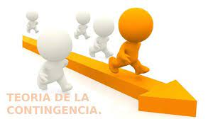
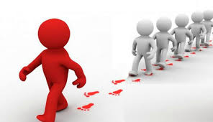

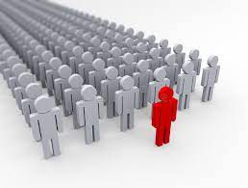
MODELO DE PAUL HERSEY Y KEN BLANCHARD
Teoría de la contingencia
LIDERAZGO
SITUACIONAL
Se enfoca en los seguidores
Es contingente en el nivel de la disponibilidad de los seguidores
¿Por qué centrarse en los seguidores?
¿Qué quiere decir disponibilidad?
  El énfasis en los seguidores en relación con la eficacia del liderazgo refleja la realidad que constituye el que los seguidores acepten o rechacen al líder.
  Se refiere a la medida en la cual la gente tiene la capacidad y la voluntad de llevar a cabo las tareas específicas.
P A T R I O T I S M O
HONOR LEALTAD VALENTÍA INTEGRIDAD DEBER

Slide 43
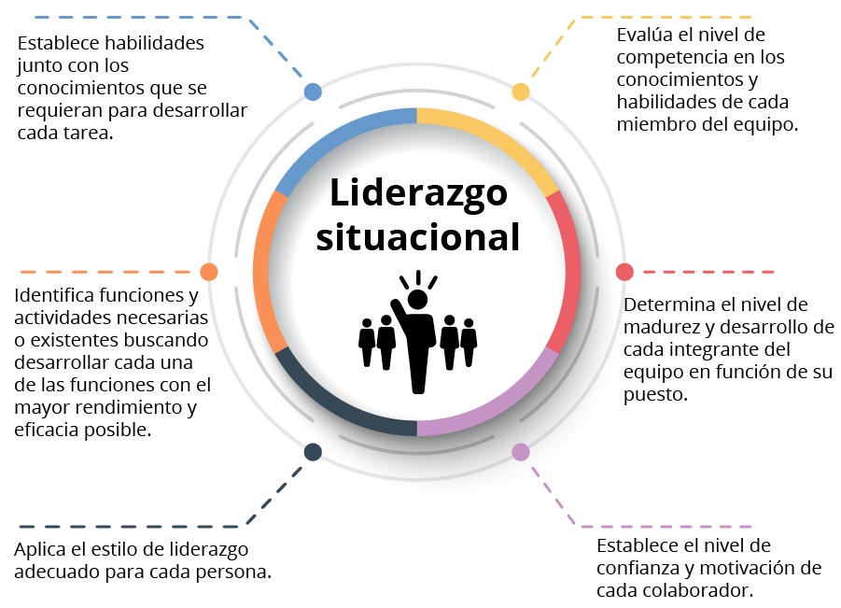
MODELO DE HERSEY Y BLANCHARD
ENFASIS
  Está dado a la situación, es decir no existirá un mejor estilo, si no uno que será más efectivo según la contingencia.
DIMENSIONES
  Comportamientos de tareas
  Relaciones
P A T R I O T I S M O
HONOR LEALTAD VALENTÍA INTEGRIDAD DEBER

Slide 44
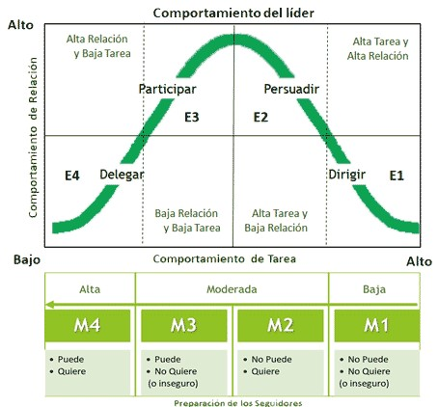
MODELO DE HERSEY Y BLANCHARD
GRADO DE MADUREZ DEL GRUPO
M3 PARTICIPATIVO
Muy competente Poco motivado
M2 PERSUASIVO
Poco competente Motivado
M4 DELEGADOR
Muy competente Muy motivado
M1 INSTRUCTOR
Poco competente Motivado/ inseguro
Directivo: define roles e instruye sobre qué, dónde, cómo y cuándo realizar las tareas.
Persuasivo: busca que el seguidor se entusiasme con la ideas y decisiones.
Participativo: comparte y facilita el proceso de decisión como un miembro más del equipo dando apoyo emocional.
Delegador: da autonomía a los seguidores permitiendo que estos se desarrollen en forma autónoma.
P A T R I O T I S M O
HONOR LEALTAD VALENTÍA INTEGRIDAD DEBER

Slide 45

MODELO DE HERSEY Y BLANCHARD
Conclusión
La teoría del liderazgo situacional fue desarrollada por Hersey y Blanchard a fines de los años sesenta.
Este enfoque define cuatro estilos de Liderazgo: directivo, persuasivo, participativo y delegador.
Estos estilos, según los autores serán más efectivos de acuerdo al grado de madurez del grupo al cual se supervisa.
Esta teoría permite identificar el contexto y las condiciones de madurez de un equipo de trabajo.
Además permite al líder desplegar un estilo de liderazgo adecuado al equipo, que lo hará más efectivo en su accionar.
P A T R I O T I S M O
HONOR LEALTAD VALENTÍA INTEGRIDAD DEBER

Slide 46
¿Cómo debería aplicar el capitán la Teoría de Liderazgo Situacional (TLS) de Hersey y Blanchard en un contexto donde los marinos tienen distintos niveles de habilidad y motivación? Justifique su respuesta considerando los diferentes estilos de liderazgo y madurez propuestos por la teoría.
2. Compare y contraste la efectividad de la Teoría de Liderazgo Situacional y la Rejilla Gerencial en la resolución de una crisis a bordo. ¿Cuál de las dos teorías consideras que sería más útil y por qué?
Enviar tarea

Slide 47
Caso: Emergencia en Alta Mar "La Tormenta Perfecta"
La tripulación de un barco de la marina está llevando a cabo una misión de rutina a varias millas de la costa, realizando maniobras de navegación y verificando el correcto funcionamiento de los sistemas de a bordo. A primera hora del día, el clima es perfecto, con cielos despejados y una ligera brisa marina que contribuye a un ambiente de calma entre los marineros. Mientras los oficiales revisan el itinerario de la misión, el capitán recibe un aviso meteorológico alertando de un sistema de baja presión que se mueve rápidamente en dirección a su posición. Decidido a cumplir con el cronograma, el capitán da la orden de mantenerse en curso, confiando en que la tormenta se desviará o que la tripulación podrá resistirla con los protocolos de seguridad. Conforme pasan las horas, la situación comienza a deteriorarse. Nubes oscuras cubren el cielo, y el viento empieza a soplar con más fuerza. A medida que la tormenta se aproxima, las ráfagas de viento alcanzan una velocidad impresionante, y las olas se vuelven cada vez más altas, dificultando el control del barco. La visibilidad se reduce drásticamente debido a la intensa lluvia y a la niebla que empieza a formarse. A pesar de los esfuerzos de la tripulación, la tormenta llega antes de lo previsto y con una intensidad mucho mayor de la anticipada. El barco comienza a sacudirse violentamente, y varios marineros apenas pueden mantenerse de pie mientras intentan asegurar el equipo suelto. De repente, un estruendo se escucha desde la sala de máquinas, y se produce una pérdida total de energía a bordo. Sin electricidad, el barco queda a la deriva, sin comunicaciones, ni radares, y sin sistemas de navegación electrónicos que les permitan conocer su posición exacta. La falta de energía también afecta los sistemas de iluminación, sumiendo el interior del barco en penumbras. La tripulación, compuesta por una mezcla de veteranos experimentados y jóvenes marineros, queda momentáneamente desconcertada. Entre las filas se extiende la incertidumbre y el miedo, y algunos marineros, especialmente los menos experimentados, muestran signos de pánico.
Enviar tarea
Notes:
Un grupo de marinos está realizando una misión de rutina en alta mar. De repente, una fuerte tormenta provoca que el barco se quede sin energía y quede a la deriva. Los marinos deben colaborar de inmediato para restablecer el control del barco y evitar una posible catástrofe. El capitán, consciente de la situación crítica, debe decidir cómo liderar a su tripulación, que se compone de marineros con diferentes niveles de experiencia y motivación.
¿Cómo debería aplicar el capitán la Teoría de Liderazgo Situacional (TLS) de Hersey y Blanchard en un contexto donde los marinos tienen distintos niveles de habilidad y motivación? Justifique su respuesta considerando los diferentes estilos de liderazgo y madurez propuestos por la teoría.
Respuesta esperada (50 puntos): El capitán aplicaría la TLS evaluando la capacidad y motivación de cada marinero antes de asignarles tareas
específicas. Para los marinos sin experiencia y poco motivados, usaría un estilo altamente directivo, con instrucciones claras y precisas. Para aquellos
con poca experiencia pero motivados, ofrecería más orientación a la tarea y apoyo emocional para fomentar el aprendizaje. En el caso de marinos con
experiencia pero poco motivados, el capitán optaría por un estilo participativo, incentivándolos a contribuir con sus ideas y haciéndolos sentir
valorados. Finalmente, para los marinos experimentados y motivados, el capitán podría reducir su supervisión y permitirles mayor autonomía, ya que
confía en su capacidad para cumplir con las tareas de manera independiente.
Criterios de evaluación:
50 puntos: La respuesta menciona y justifica claramente el uso de los cuatro estilos de liderazgo de la TLS de acuerdo con la aptitud y motivación de
los marinos, explicando de manera precisa y completa la aplicación de cada estilo en el contexto.
38-49 puntos: La respuesta cubre la mayoría de los estilos de liderazgo, pero omite detalles menores o presenta una justificación insuficiente para
algunos estilos. La explicación es mayormente completa y coherente.
25-37 puntos: Menciona algunos de los estilos de liderazgo, pero no explica de manera precisa o coherente cómo se aplican en el contexto de los
marinos. La respuesta es incompleta y presenta limitaciones de claridad.
13-24 puntos: Respuesta superficial, menciona uno o dos estilos sin justificación adecuada. Faltan detalles clave, y la aplicación de los estilos de
liderazgo en el contexto es vaga o inadecuada.
0-12 puntos: La respuesta no menciona adecuadamente los estilos de liderazgo o no responde a la pregunta de manera coherente. No aborda la TLS
ni su aplicación, o presenta errores importantes.
Compare y contraste la efectividad de la Teoría de Liderazgo Situacional y la Rejilla Gerencial en la resolución de una crisis a bordo. ¿Cuál de las dos teorías consideras que sería más útil y por qué?
Respuesta esperada (50 puntos): Ambas teorías aportan beneficios distintos en una situación de crisis. La TLS es útil porque permite al capitán
adaptar su liderazgo a cada miembro de la tripulación, maximizando su desempeño individual según sus capacidades y motivaciones. Sin embargo, la
Rejilla Gerencial se centra más en el estilo del capitán en general, y el estilo 9,9 podría ser eficaz para mantener el equilibrio entre la tarea crítica de
salvar el barco y la necesidad de mantener a la tripulación calmada y enfocada. Aunque la TLS permite un enfoque más personalizado, la Rejilla
Gerencial con un estilo 9,9 es más práctica en una emergencia, donde el tiempo es limitado y un balance general entre la tarea y el bienestar del
equipo puede ser más efectivo.
Criterios de evaluación:
50 puntos: La respuesta compara claramente las dos teorías, detalla sus beneficios en el contexto de crisis, y justifica sólidamente cuál sería más útil
en dicho contexto. La explicación es completa, coherente y bien argumentada.
38-49 puntos: La respuesta incluye la comparación de ambas teorías, pero con menor profundidad o falta alguna justificación detallada de por qué se
considera una teoría más útil que la otra. La explicación es mayormente completa y coherente, aunque puede faltar en detalles menores.
25-37 puntos: La respuesta menciona ambas teorías, pero no realiza una comparación clara o carece de justificación sólida sobre la teoría preferida.
La respuesta es incompleta y con limitaciones de claridad o coherencia.
13-24 puntos: La respuesta es superficial, menciona una de las teorías o ambas sin contrastarlas adecuadamente. La explicación es vaga o
inadecuada, faltan detalles clave y la aplicación de las teorías en el contexto es débil.
0-12 puntos: La respuesta no menciona las teorías de liderazgo de manera adecuada o no responde a la pregunta de forma coherente. No aborda la
comparación de las teorías o presenta errores significativos.

Slide 48
El capitán, con vasta experiencia en situaciones de crisis, se da cuenta de que necesita actuar rápidamente para organizar a su tripulación. Consciente de que el pánico puede desbordarse en cualquier momento, el capitán toma un respiro y observa a su equipo: a un lado, están los veteranos, que han enfrentado tormentas y emergencias antes. Algunos de ellos han servido durante años y saben mantener la calma bajo presión, aunque su expresión muestra preocupación. Por otro lado, los jóvenes marineros, que apenas han completado su entrenamiento, están visiblemente asustados y mirando al capitán en busca de orientación. El capitán comprende que, en una situación como esta, la clave es aprovechar las fortalezas de cada uno de los marineros, pero también que cada miembro de la tripulación necesitará un tipo de liderazgo diferente. Ordena a los oficiales de mayor rango que comiencen a evaluar los daños y le den un informe detallado sobre el estado de los sistemas críticos. A su vez, reúne a los marineros jóvenes y les habla con firmeza, asegurándoles que pueden superar esta crisis si trabajan en equipo y siguen las instrucciones al pie de la letra. Reconoce que algunos necesitarán orientación constante, mientras que otros podrán asumir tareas más independientes. Los veteranos reciben la instrucción de supervisar a los marineros jóvenes, para que puedan ayudarlos a mantener la calma y a concentrarse en sus tareas. Con el barco a la deriva y sin energía, el capitán sabe que la prioridad es estabilizar la nave y evitar que la tormenta cause daños irreparables. Aunque la falta de comunicación con la base complica la situación, el capitán decide delegar responsabilidades específicas a cada grupo. Algunos son asignados a la sala de máquinas, donde intentarán restablecer la energía utilizando fuentes de emergencia. Otros se encargan de asegurar las áreas críticas y revisar los compartimientos de la nave para detectar posibles daños estructurales. Al observar a su tripulación en acción, el capitán se da cuenta de que cada uno reacciona de manera diferente a la presión: los veteranos toman decisiones rápidas y colaboran con eficacia, mientras que los más jóvenes necesitan un refuerzo constante para mantener la calma.
Enviar tarea

Slide 49
1. ¿Cómo debería aplicar el capitán la Teoría de Liderazgo Situacional (TLS) de Hersey y Blanchard en un contexto donde los marinos tienen distintos niveles de habilidad y motivación? Justifique su respuesta considerando los diferentes estilos de liderazgo y madurez propuestos por la teoría.
2. Compare y contraste la efectividad de la Teoría de Liderazgo Situacional y la Rejilla Gerencial en la resolución de una crisis a bordo. ¿Cuál de las dos teorías consideras que sería más útil y por qué?
Enviar tarea

Slide 50
Teoría del camino - meta
Se basó en:
Nos dice que:
y su esencia radica en:
Robert House 1971
Universidad Estatal de Ohio
1945
La estructura de iniciación
La consideración
La teoría de las expectativas
Satisfacción de las necesidades del subordinado
Proporcione lo necesario para su desempeño eficaz
El trabajo del líder
P A T R I O T I S M O
HONOR LEALTAD VALENTÍA INTEGRIDAD DEBER

Slide 51
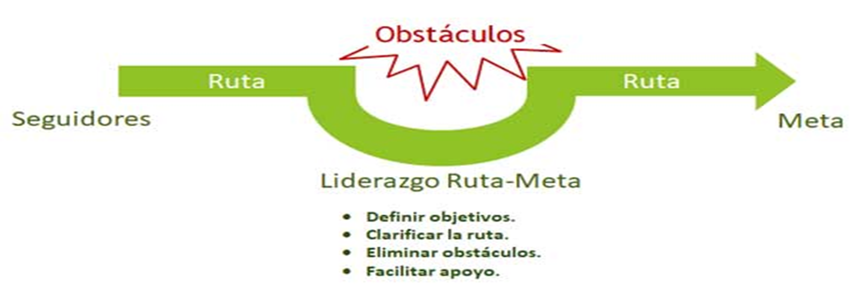
Representación de la teoría del camino - meta
P A T R I O T I S M O
HONOR LEALTAD VALENTÍA INTEGRIDAD DEBER

Slide 52
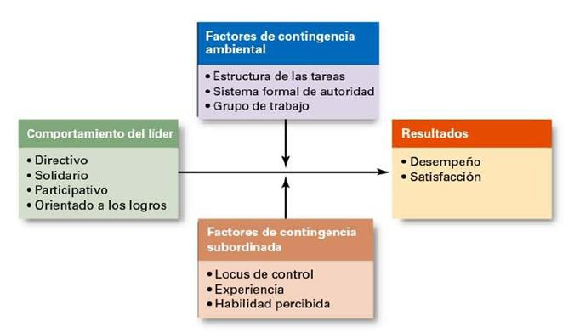
Comportamientos de un líder y las variables de la teoría del camino - meta
P A T R I O T I S M O
HONOR LEALTAD VALENTÍA INTEGRIDAD DEBER

Slide 53
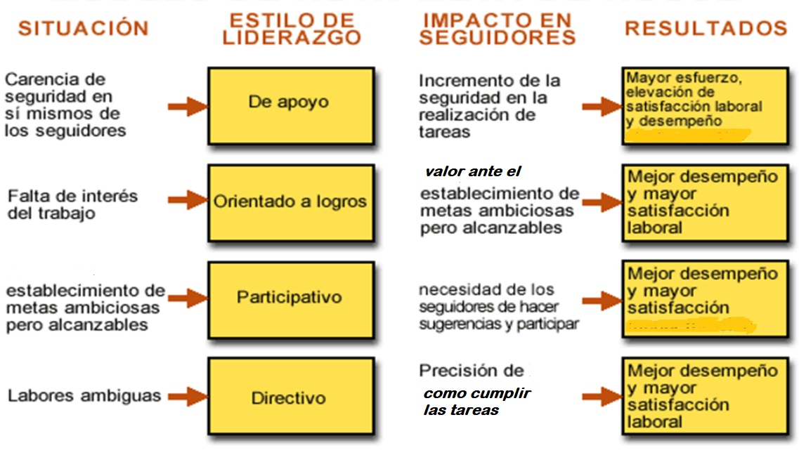
Pronósticos basados en la teoría del camino - meta
P A T R I O T I S M O
HONOR LEALTAD VALENTÍA INTEGRIDAD DEBER

Slide 54
TEORÍA CONTINGENCIALES
TEORÍA
INTERCAMBIO LÍDER – MIEMBRO
(ILM)
P A T R I O T I S M O
HONOR LEALTAD VALENTÍA INTEGRIDAD DEBER

Slide 55
TEORÍA INTERCAMBIO LÍDER – MIEMBRO
EL LÍDER POR PRESIONES DE TIEMPO, ESTABLECE UNA RELACIÓN MÁS ESPECIAL CON UN GRUPO PEQUEÑO DE SEGUIDORES, CREANDO DIFERENCIAS CON EL RESTO DE LOS MIEMBROS.
ESTO SE MANIFIESTA AL INICIO DE LA INTERACCIÓN EN DONDE EL LÍDER EN FORMA IMPLÍCITA CATEGORIZA EN ALGÚN GRUPO A LOS MIEMBROS Y ESTA DIVISIÓN SE MANTIENE A TRAVÉS DEL TIEMPO.
P A T R I O T I S M O
HONOR LEALTAD VALENTÍA INTEGRIDAD DEBER

Slide 56
INTERCAMBIO LÍDER – MIEMBRO
(ILM).
EL LÍDER CATEGORIZA A SUS MIEMBROS EN 2 GRUPOS NORMALMENTE POR SIMILITUD EN ACTITUD Y PERSONALIDAD CON ÉL O POR SU NIVEL DE COMPETENCIAS.
P A T R I O T I S M O
HONOR LEALTAD VALENTÍA INTEGRIDAD DEBER

Slide 57
CATEGORIZACIÓN INTERCAMBIO
LÍDER – MIEMBRO (ILM).
GRUPO INTERNO | GRUPO EXTERNO
GRUPO PEQUEÑO DE SEGUIDORES. RELACIÓN ESPECIAL CON MAYOR TIEMPO. HAY MAYOR CONFIANZA, PRIVILEGIOS Y ATENCIÓN. HAY MAYORES RECOMPENSAS A EMPLEADOS, CON LOS QUE HAY UNA RELACIÓN MÁS ESTRECHA. | ESTÁ EL RESTO DE LOS SEGUIDORES. TIENEN MENOR TIEMPO POR PARTE DEL LÍDER. MENORES RECOMPENSAS Y RELACIÓN ES FORMAL. HAY CASTIGOS PARA SEGUIDORES QUE NO SE TIENE UNA RELACIÓN ESTRECHA. X
P A T R I O T I S M O
HONOR LEALTAD VALENTÍA INTEGRIDAD DEBER

Slide 58
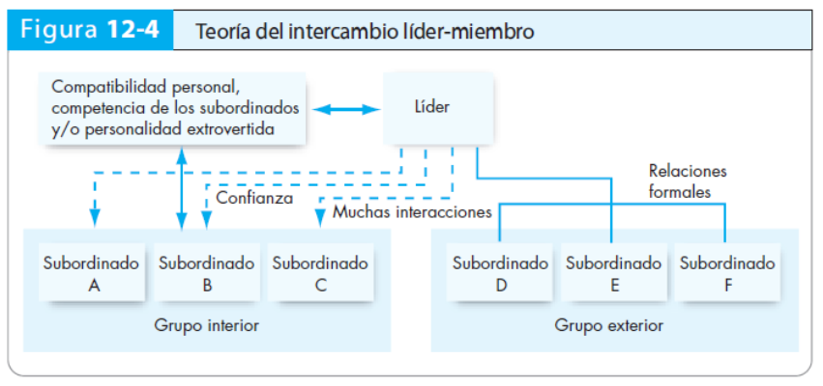

Slide 59
INTERCAMBIO LIDER – MIEMBRO (ILM). REFLEXIONES:
“SI BIEN EL LÍDER ELIGE DONDE QUEDA CADA SEGUIDOR, SON ESTOS ÚLTIMOS QUIENES CON SU CARACTERÍSTICAS INDUCEN LA DECISIÓN”.
“LOS LÍDERES INVIERTEN SUS RECURSOS EN GRUPO INTERIOR, DEBIDO A QUE SABE QUE SON MÁS COMPETENTES Y LOGRARÁN MEJORES DESEMPEÑOS”.
“LAS INVESTIGACIONES HAN DEMOSTRADO QUE MIEMBROS DEL GRUPO INTERIOR TIENEN MEJORES RENDIMIENTOS, COOPERACIÓN Y SATISFACCIÓN CON SUS SUPERIORES”.
P A T R I O T I S M O
HONOR LEALTAD VALENTÍA INTEGRIDAD DEBER

Slide 60
INTERCAMBIO LIDER – MIEMBRO (ILM). REFLEXIONES:
En un contexto naval, esta teoría puede aplicarse a la relación entre un oficial superior y sus subordinados, tanto para el grupo "in" como para el grupo "out". Para el grupo "in", que incluye a los subordinados más cercanos al líder, la teoría ILM se puede aplicar a través de la creación de una relación de confianza y respeto mutuo. Por ejemplo, un comandante de un buque puede desarrollar una relación sólida con sus oficiales de más alto rango y con los jefes de departamento, fomentando la comunicación abierta, la colaboración y la retroalimentación constructiva. Esto puede llevar a una mayor satisfacción y compromiso por parte de estos subordinados, quienes pueden sentir que tienen una mayor influencia en el rumbo del barco y en las decisiones que se toman a bordo. Para el grupo "out", que incluye a los subordinados que tienen menos interacción directa con el líder, la teoría ILM se puede aplicar a través de la creación de un ambiente de trabajo positivo y la promoción de un sentido de comunidad y pertenencia. Por ejemplo, un comandante puede involucrar a los subordinados en actividades recreativas y de desarrollo profesional, lo que puede fomentar un mayor sentido de conexión con la tripulación y el barco. Además, el líder puede asegurarse de que todos los subordinados sean tratados con igualdad y respeto, lo que puede llevar a un mayor compromiso y motivación por parte de los subordinados.
P A T R I O T I S M O
HONOR LEALTAD VALENTÍA INTEGRIDAD DEBER

Slide 61
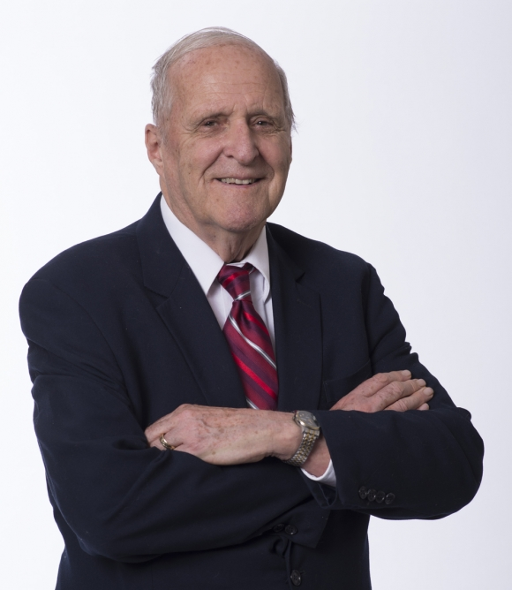
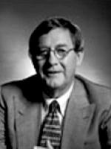
Teoría de la Decisión
Modelo de la Participación del Líder
Víctor Vroom y Phillip Yetton
Comportamiento de liderazgo
Participación de toma de decisiones
P A T R I O T I S M O
HONOR LEALTAD VALENTÍA INTEGRIDAD DEBER

Slide 62
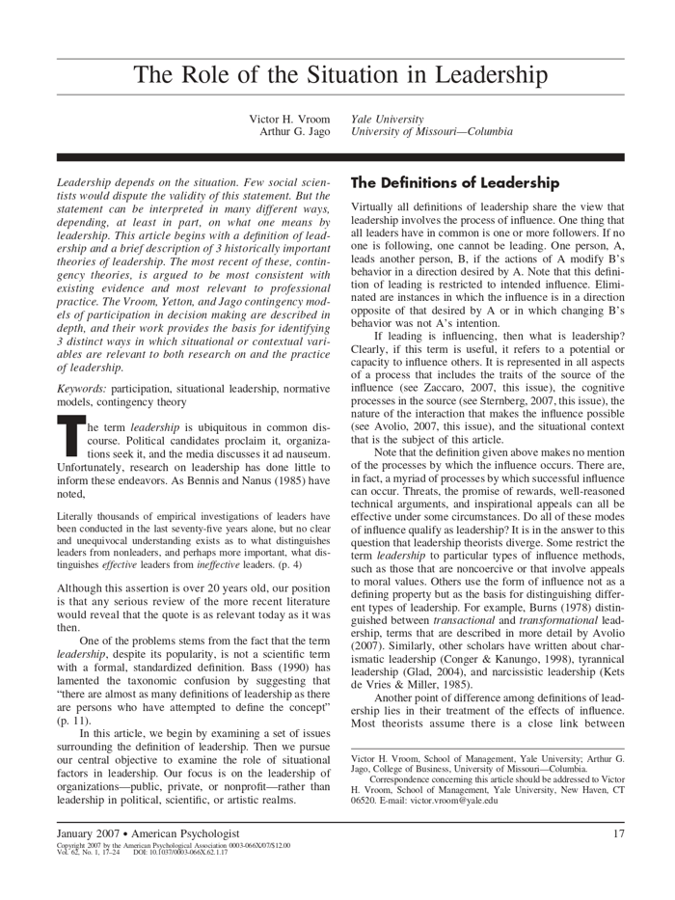
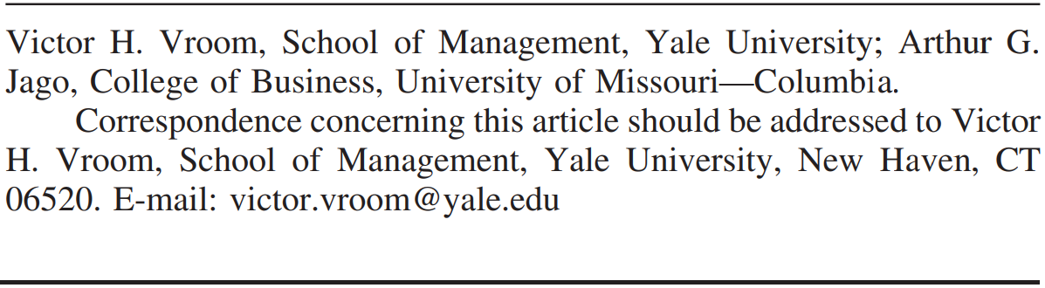

Slide 63
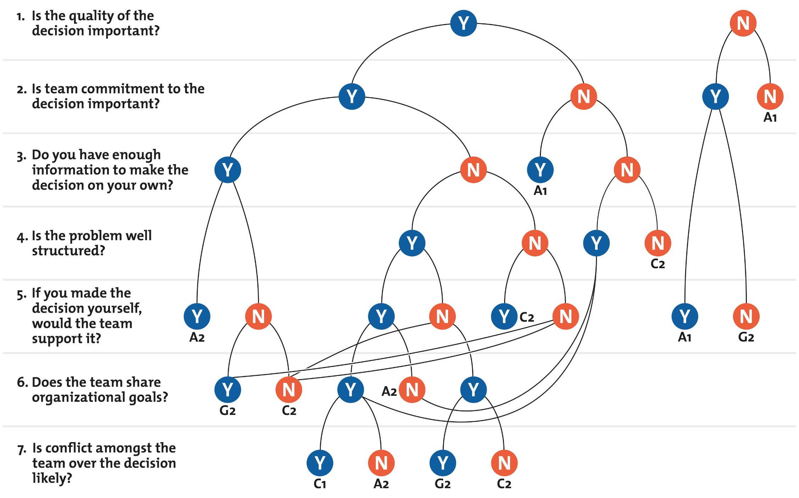
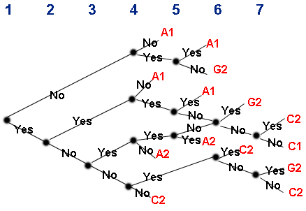
Teoría de la Decisión
Modelo de la Participación del Líder
P A T R I O T I S M O
HONOR LEALTAD VALENTÍA INTEGRIDAD DEBER

Slide 64
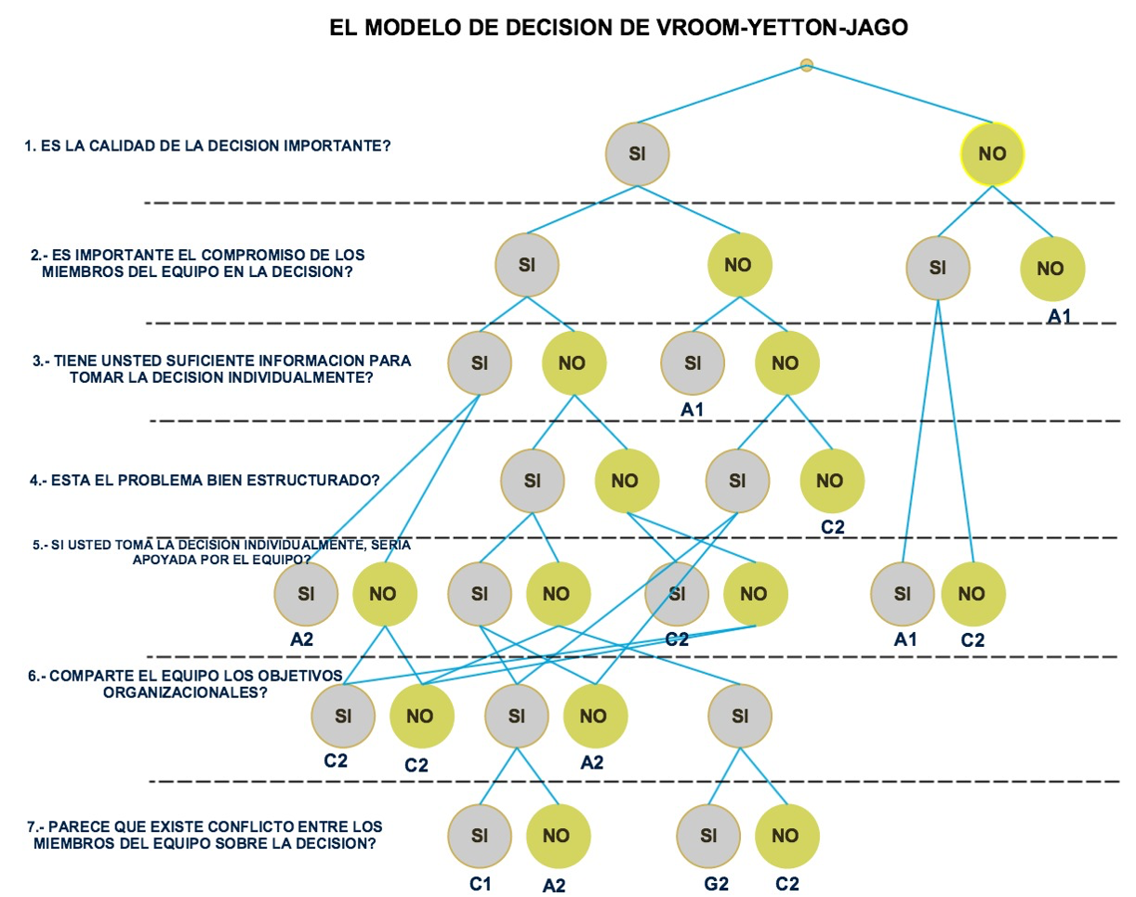
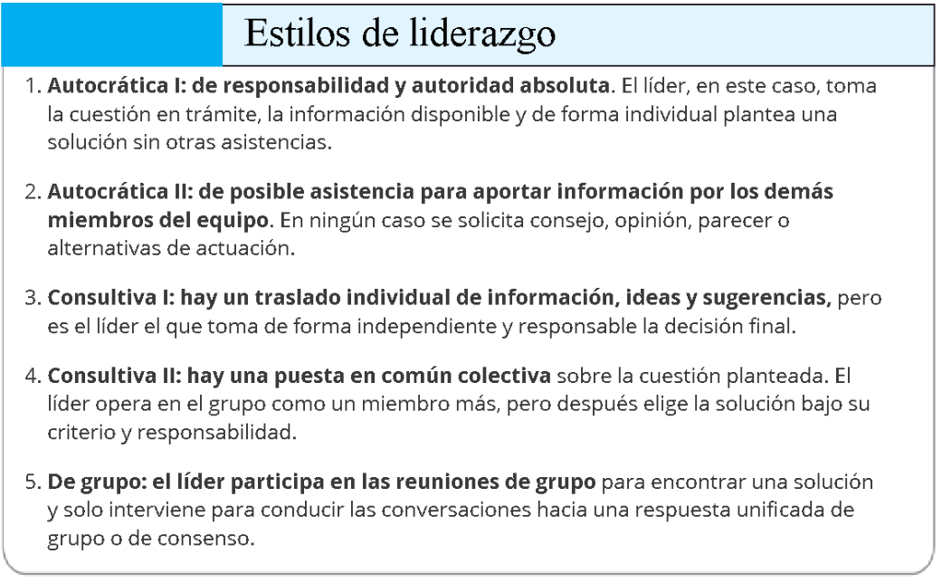
Teoría de la Decisión
Modelo de la Participación del Líder
P A T R I O T I S M O
HONOR LEALTAD VALENTÍA INTEGRIDAD DEBER

Slide 65
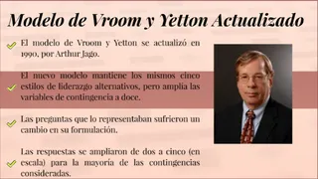

Slide 66
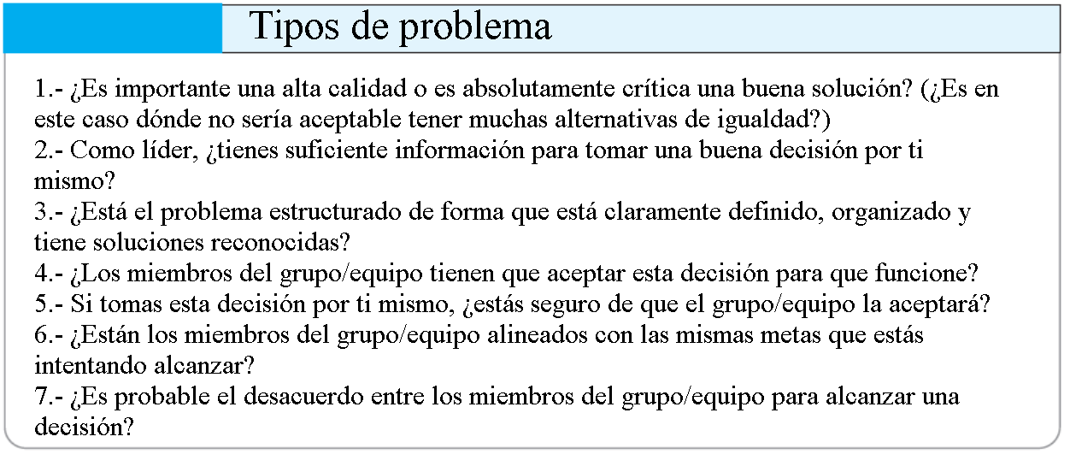
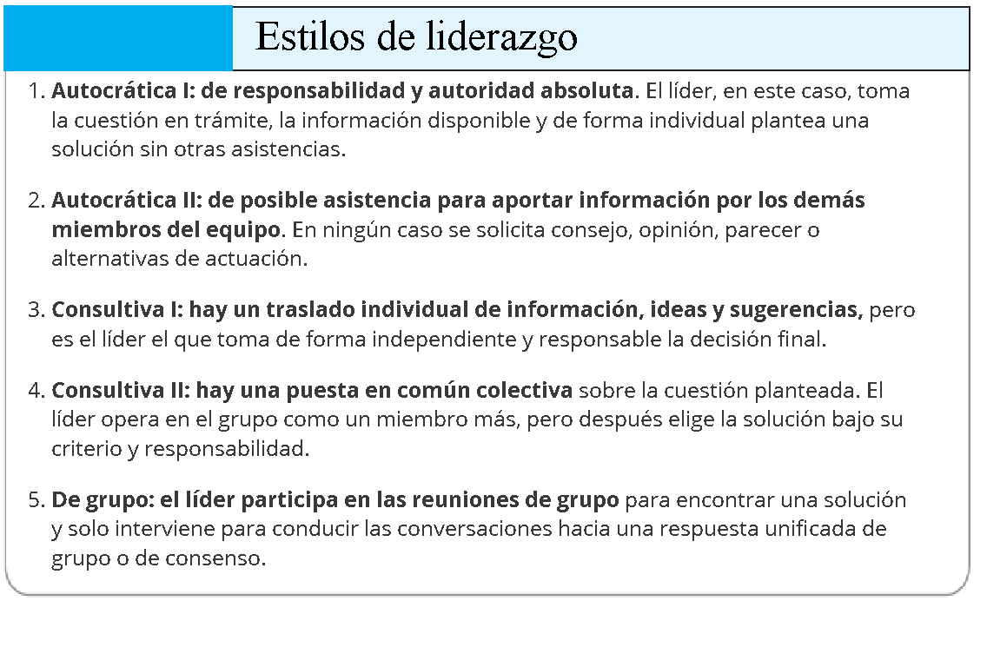
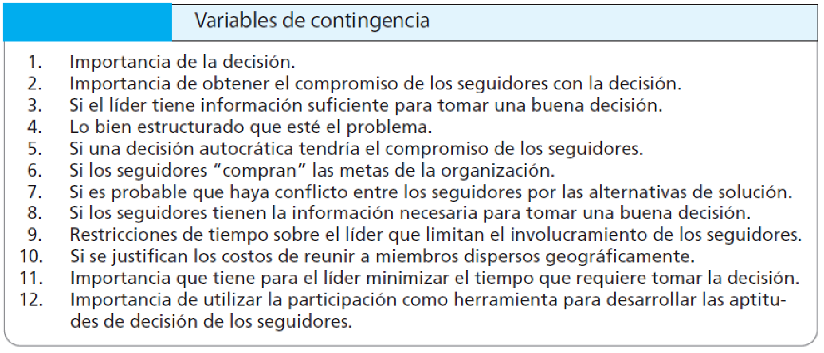
Teoría de la Decisión
Modelo de la Participación del Líder
P A T R I O T I S M O
HONOR LEALTAD VALENTÍA INTEGRIDAD DEBER

Slide 67
Teoría de la Decisión
Modelo de la Participación del Líder
Ventajas
Múltiples puntos de vista
Mayor motivación, implicación y compromiso
Ayuda a elegir estilo de liderazgo
Críticas
Modelo complejo
Omite variables importantes
Resultados sobre participación del líder
P A T R I O T I S M O
HONOR LEALTAD VALENTÍA INTEGRIDAD DEBER

Slide 68
Teorías del liderazgo
Comportamiento organizacional, 13va Edición – Stephen P. Robbins
P A T R I O T I S M O
HONOR LEALTAD VALENTÍA INTEGRIDAD DEBER

Slide 69


Slide 70
Como tarea, elijan un video en otro idioma en YouTube que analice las situaciones de guerra desde un enfoque psicológico, con una duración de entre 5 y 10 minutos. Verifiquen que los temas tratados no se repitan entre los videos seleccionados. Posteriormente, traduzcan y subtitulen cada video de manera individual, asegurándose de mantener la precisión tanto en la traducción como en la ortografía.
clipchamp.com

Slide 71
¿Cómo debería aplicar el capitán la Teoría de Liderazgo Situacional (TLS) de Hersey y Blanchard en un contexto donde los marinos tienen distintos niveles de habilidad y motivación? Justifique su respuesta considerando los diferentes estilos de liderazgo y madurez propuestos por la teoría.
Respuesta esperada (50 puntos): El capitán aplicaría la TLS evaluando la capacidad y motivación de cada marinero antes de asignarles tareas específicas. Para los marinos sin experiencia y poco motivados, usaría un estilo altamente directivo, con instrucciones claras y precisas. Para aquellos con poca experiencia pero motivados, ofrecería más orientación a la tarea y apoyo emocional para fomentar el aprendizaje. En el caso de marinos con experiencia pero poco motivados, el capitán optaría por un estilo participativo, incentivándolos a contribuir con sus ideas y haciéndolos sentir valorados. Finalmente, para los marinos experimentados y motivados, el capitán podría reducir su supervisión y permitirles mayor autonomía, ya que confía en su capacidad para cumplir con las tareas de manera independiente.
Criterios de evaluación:
50 puntos: La respuesta menciona y justifica claramente el uso de los cuatro estilos de liderazgo de la TLS de acuerdo con la aptitud y motivación de los marinos, explicando de manera precisa y completa la aplicación de cada estilo en el contexto.
38-49 puntos: La respuesta cubre la mayoría de los estilos de liderazgo, pero omite detalles menores o presenta una justificación insuficiente para algunos estilos. La explicación es mayormente completa y coherente.
25-37 puntos: Menciona algunos de los estilos de liderazgo, pero no explica de manera precisa o coherente cómo se aplican en el contexto de los marinos. La respuesta es incompleta y presenta limitaciones de claridad.
13-24 puntos: Respuesta superficial, menciona uno o dos estilos sin justificación adecuada. Faltan detalles clave, y la aplicación de los estilos de
liderazgo en el contexto es vaga o inadecuada.
0-12 puntos: La respuesta no menciona adecuadamente los estilos de liderazgo o no responde a la pregunta de manera coherente. No aborda la TLS ni su aplicación, o presenta errores importantes.

Slide 72
Compare y contraste la efectividad de la Teoría de Liderazgo Situacional y la Rejilla Gerencial en la resolución de una crisis a bordo. ¿Cuál de las dos teorías consideras que sería más útil y por qué?
Respuesta esperada (50 puntos): Ambas teorías aportan beneficios distintos en una situación de crisis. La TLS es útil porque permite al capitán adaptar su liderazgo a cada miembro de la tripulación, maximizando su desempeño individual según sus capacidades y motivaciones. Sin embargo, la Rejilla Gerencial se centra más en el estilo del capitán en general, y el estilo 9,9 podría ser eficaz para mantener el equilibrio entre la tarea crítica de salvar el barco y la necesidad de mantener a la tripulación calmada y enfocada. Aunque la TLS permite un enfoque más personalizado, la Rejilla Gerencial con un estilo 9,9 es más práctica en una emergencia, donde el tiempo es limitado y un balance general entre la tarea y el bienestar del equipo puede ser más efectivo.
Criterios de evaluación:
50 puntos: La respuesta compara claramente las dos teorías, detalla sus beneficios en el contexto de crisis, y justifica sólidamente cuál sería más útil en dicho contexto. La explicación es completa, coherente y bien argumentada.
38-49 puntos: La respuesta incluye la comparación de ambas teorías, pero con menor profundidad o falta alguna justificación detallada de por qué se considera una teoría más útil que la otra. La explicación es mayormente completa y coherente, aunque puede faltar en detalles menores.
25-37 puntos: La respuesta menciona ambas teorías, pero no realiza una comparación clara o carece de justificación sólida sobre la teoría preferida.
La respuesta es incompleta y con limitaciones de claridad o coherencia.
13-24 puntos: La respuesta es superficial, menciona una de las teorías o ambas sin contrastarlas adecuadamente. La explicación es vaga o
inadecuada, faltan detalles clave y la aplicación de las teorías en el contexto es débil.
0-12 puntos: La respuesta no menciona las teorías de liderazgo de manera adecuada o no responde a la pregunta de forma coherente. No aborda la comparación de las teorías o presenta errores significativos.

